Slide 1
ME+门店设备安装

Slide 2
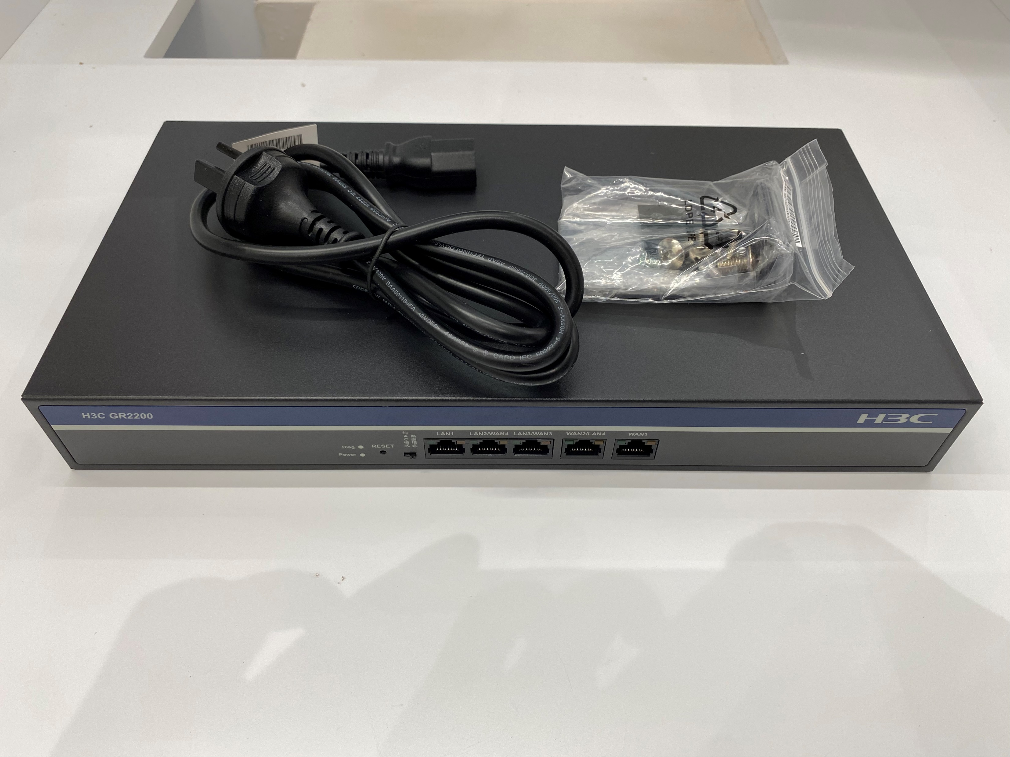
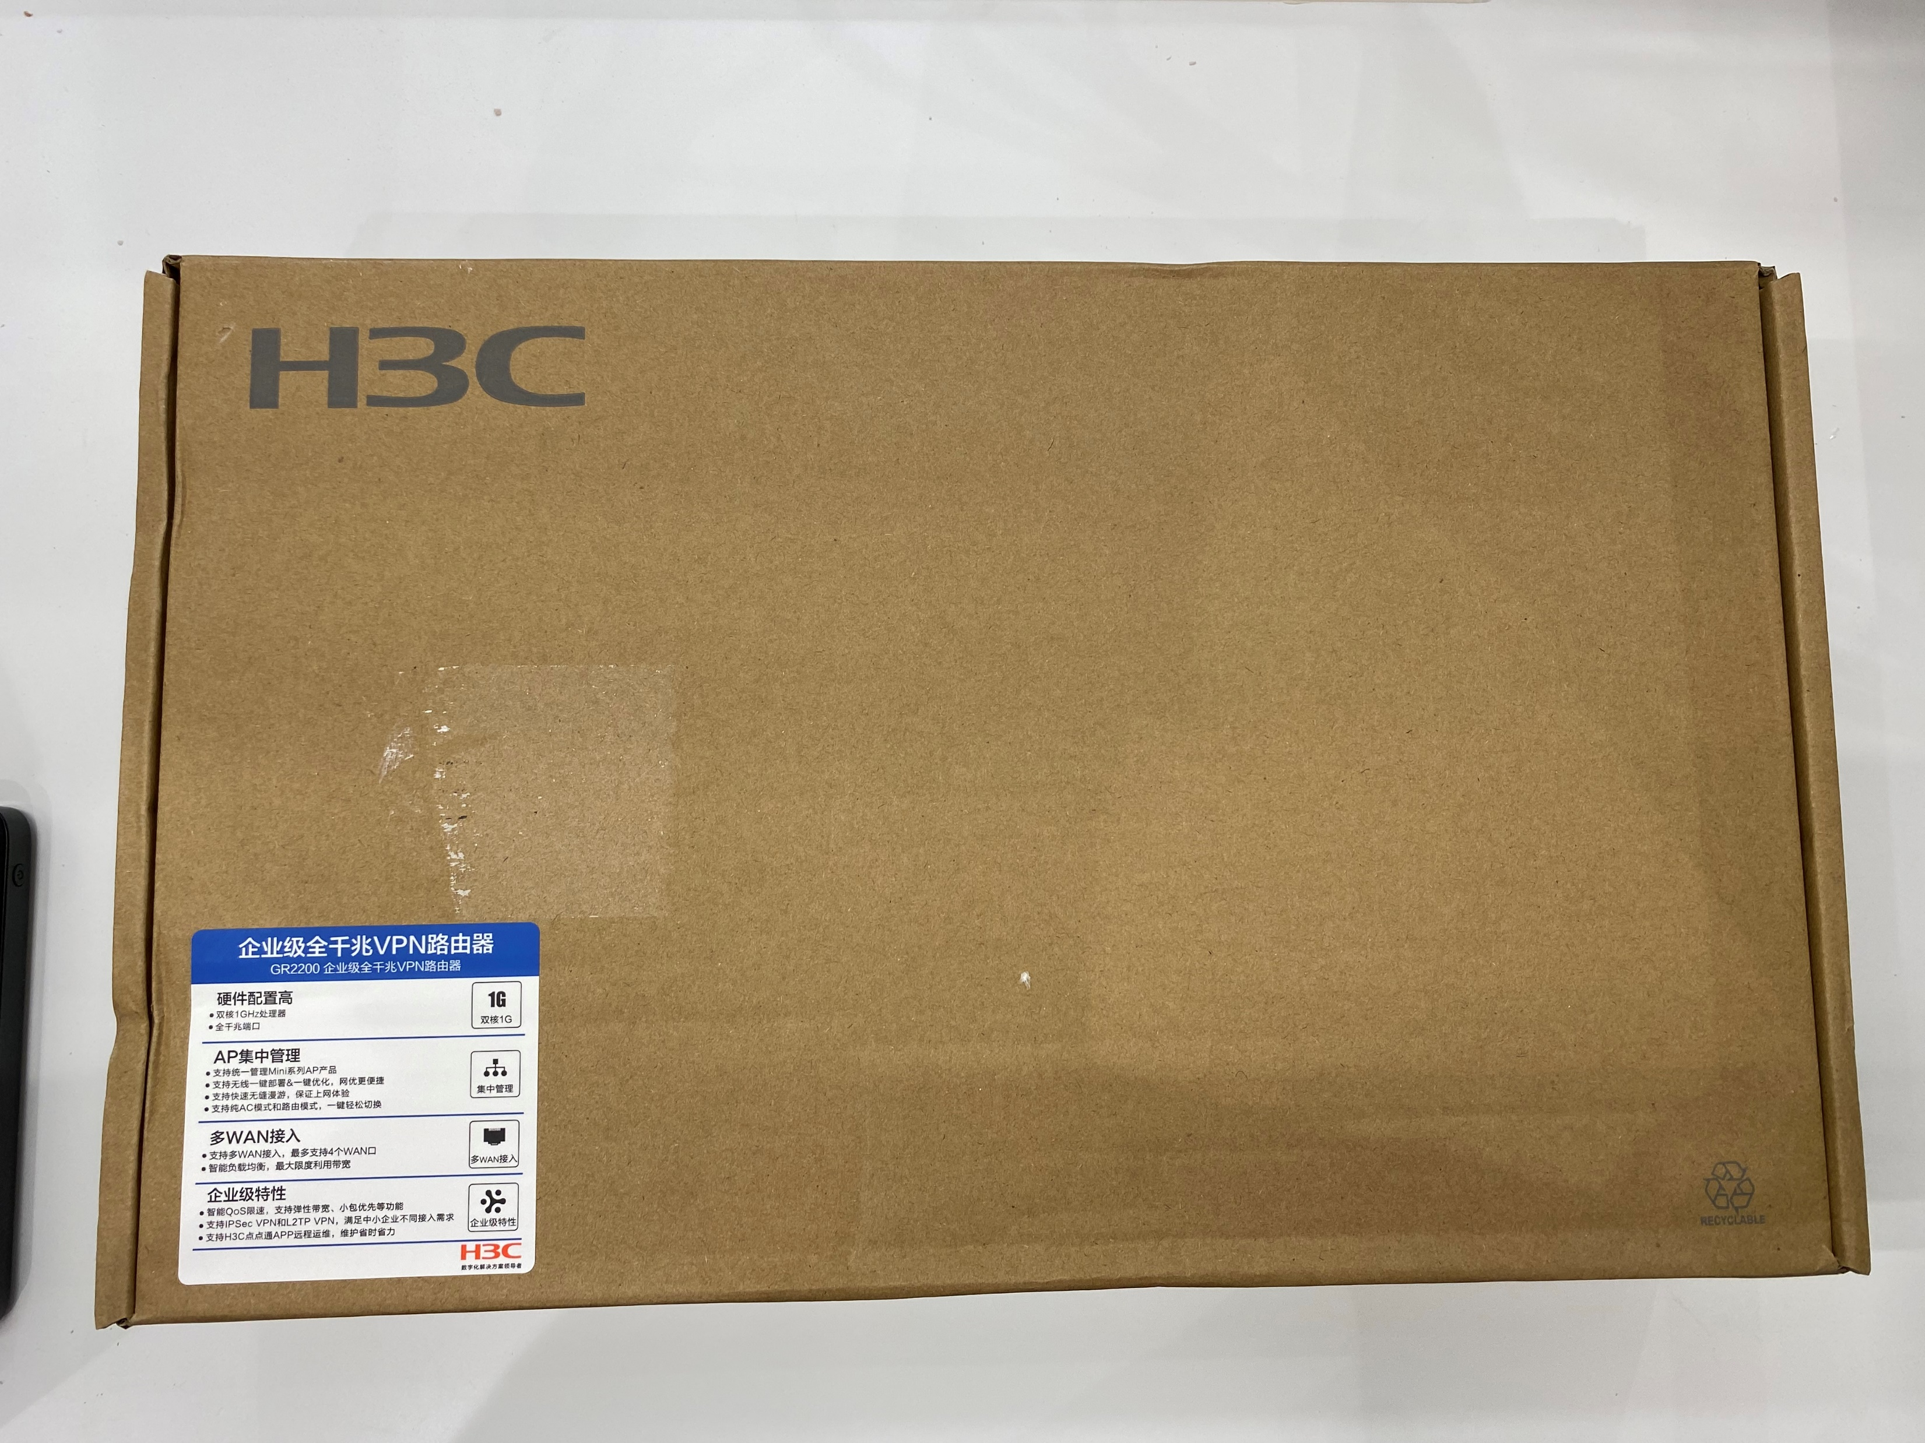
网络设备
设备名称：华三（H3C）千兆企业级VPN网关路由器 AC控制器
部分老店有此设备

Slide 3
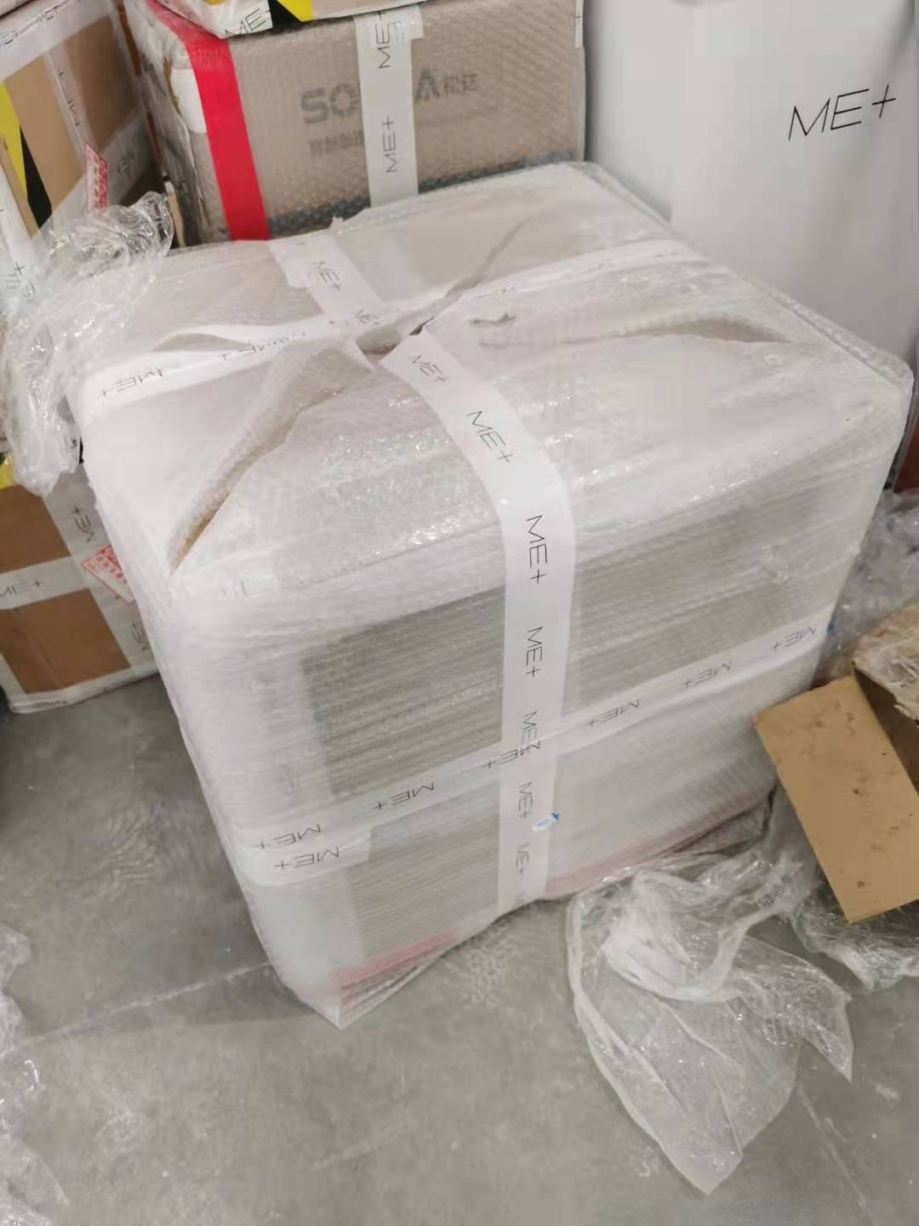
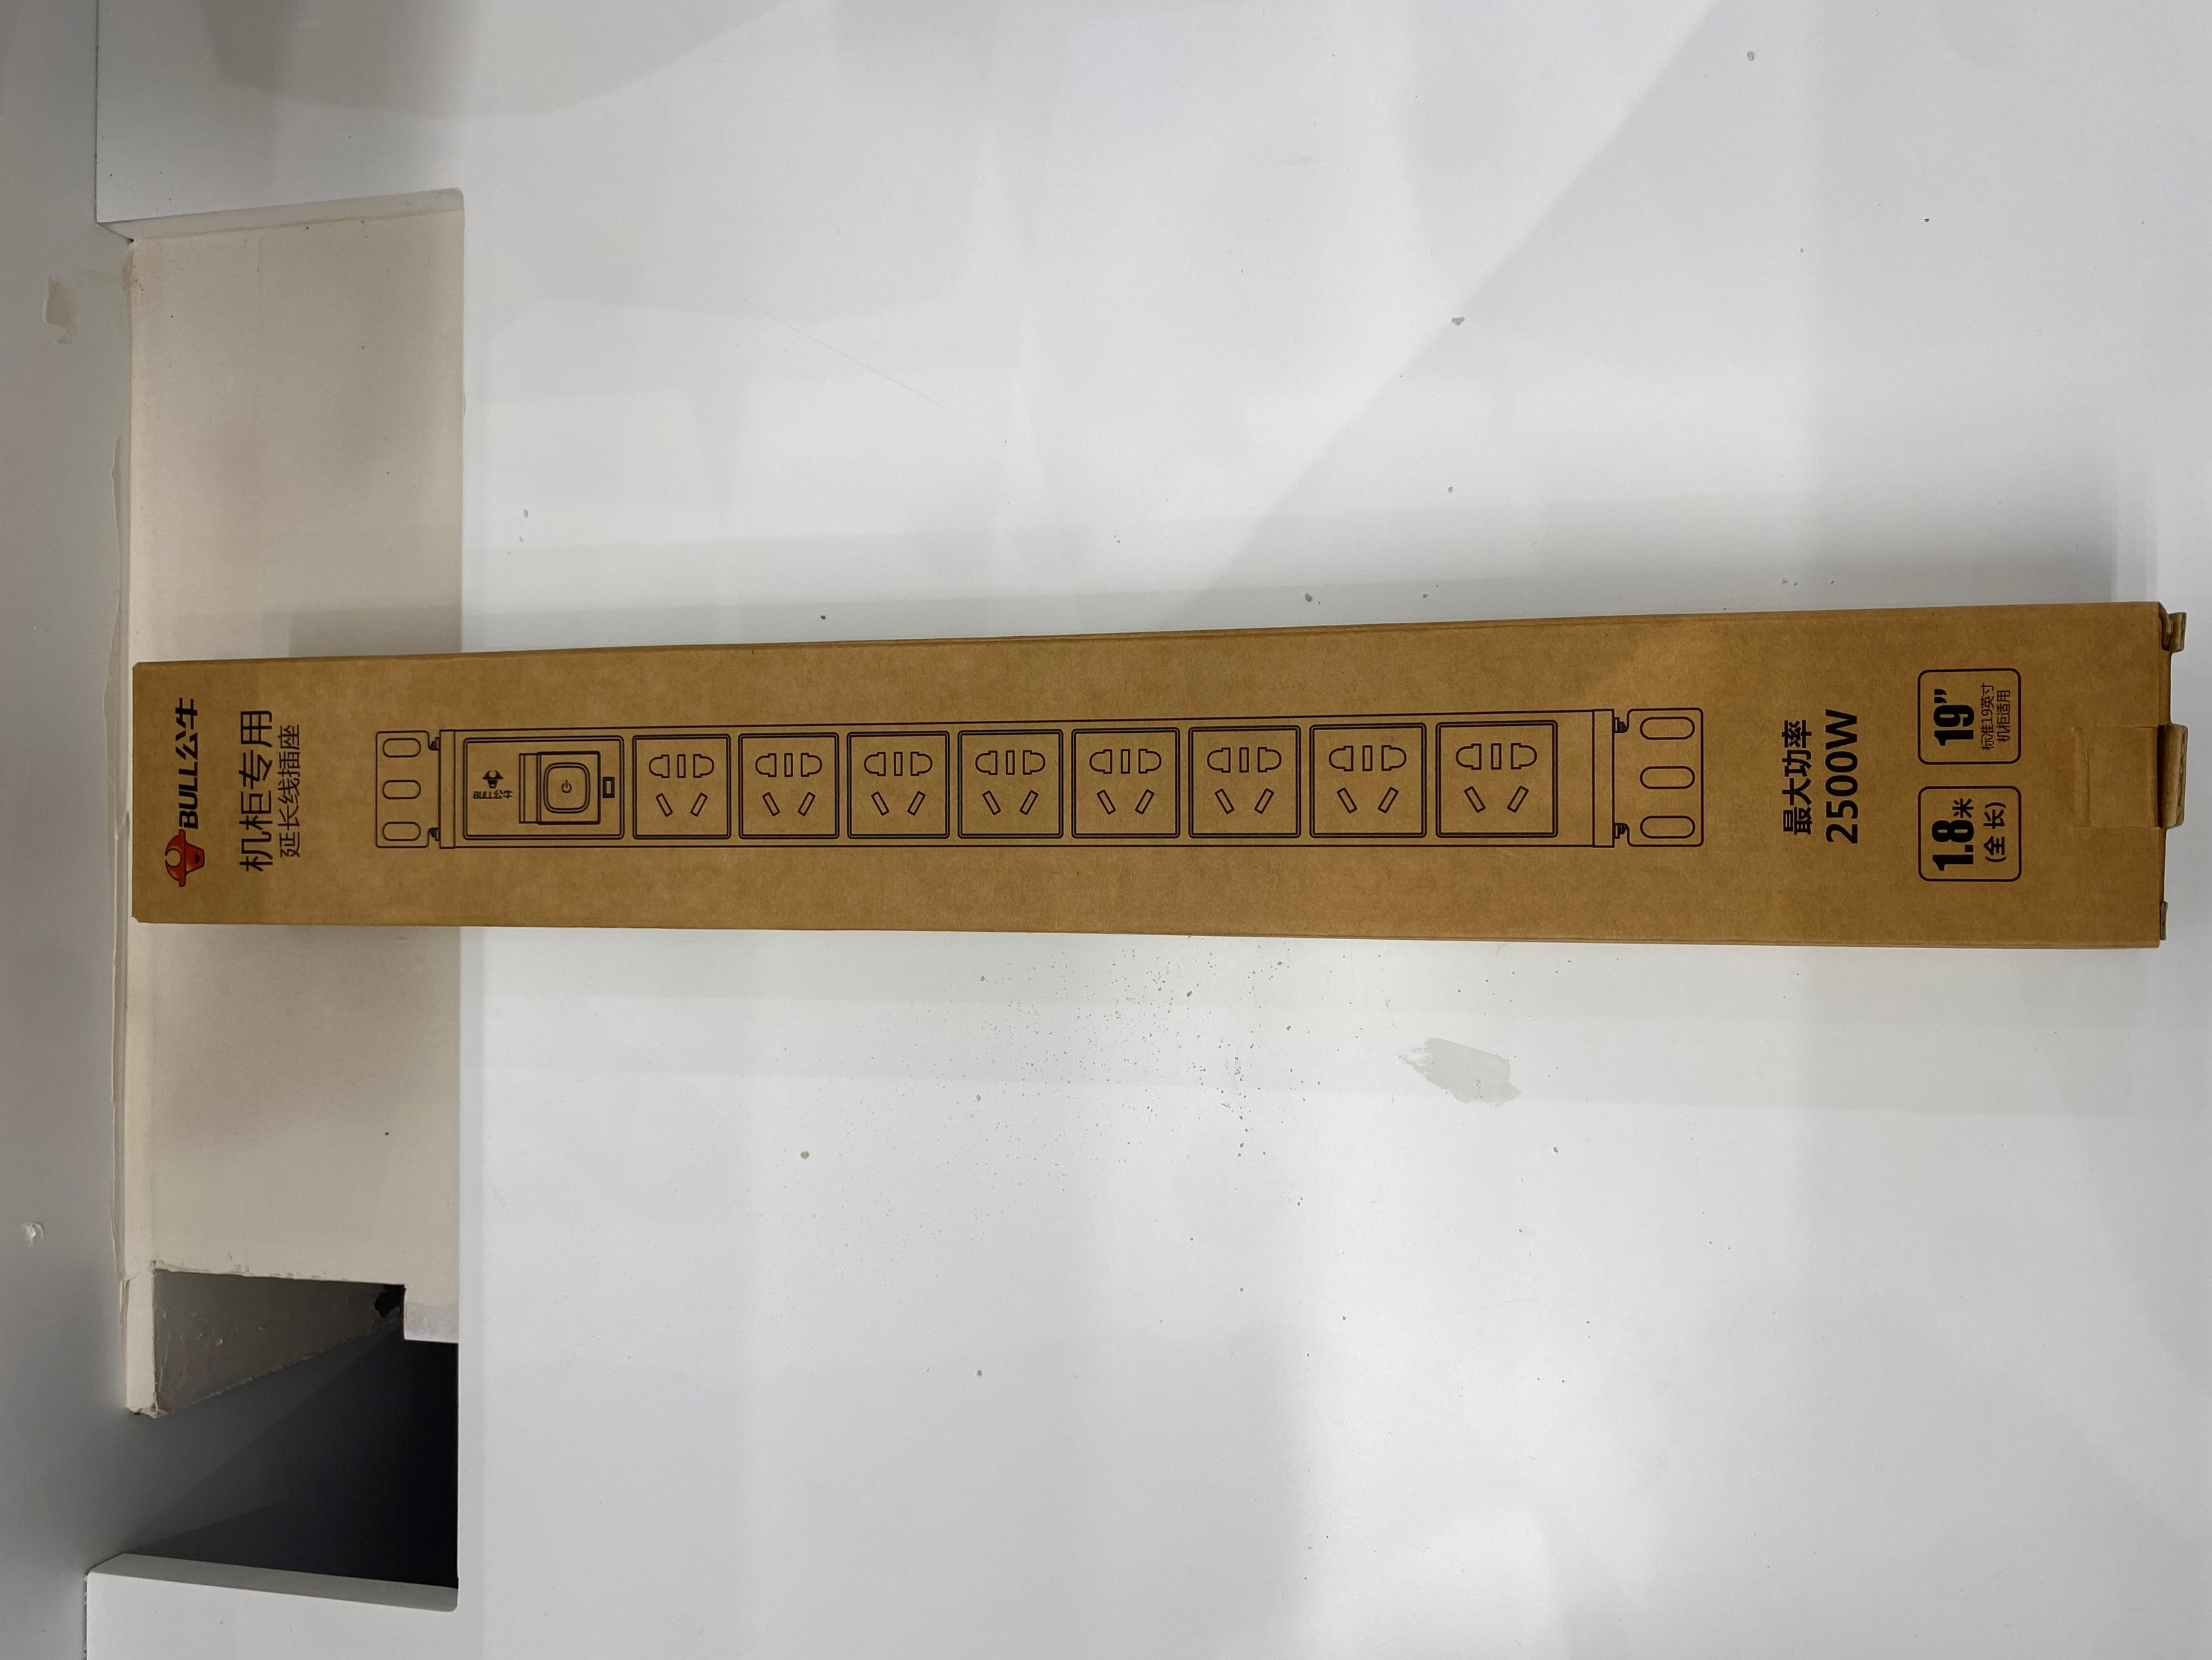
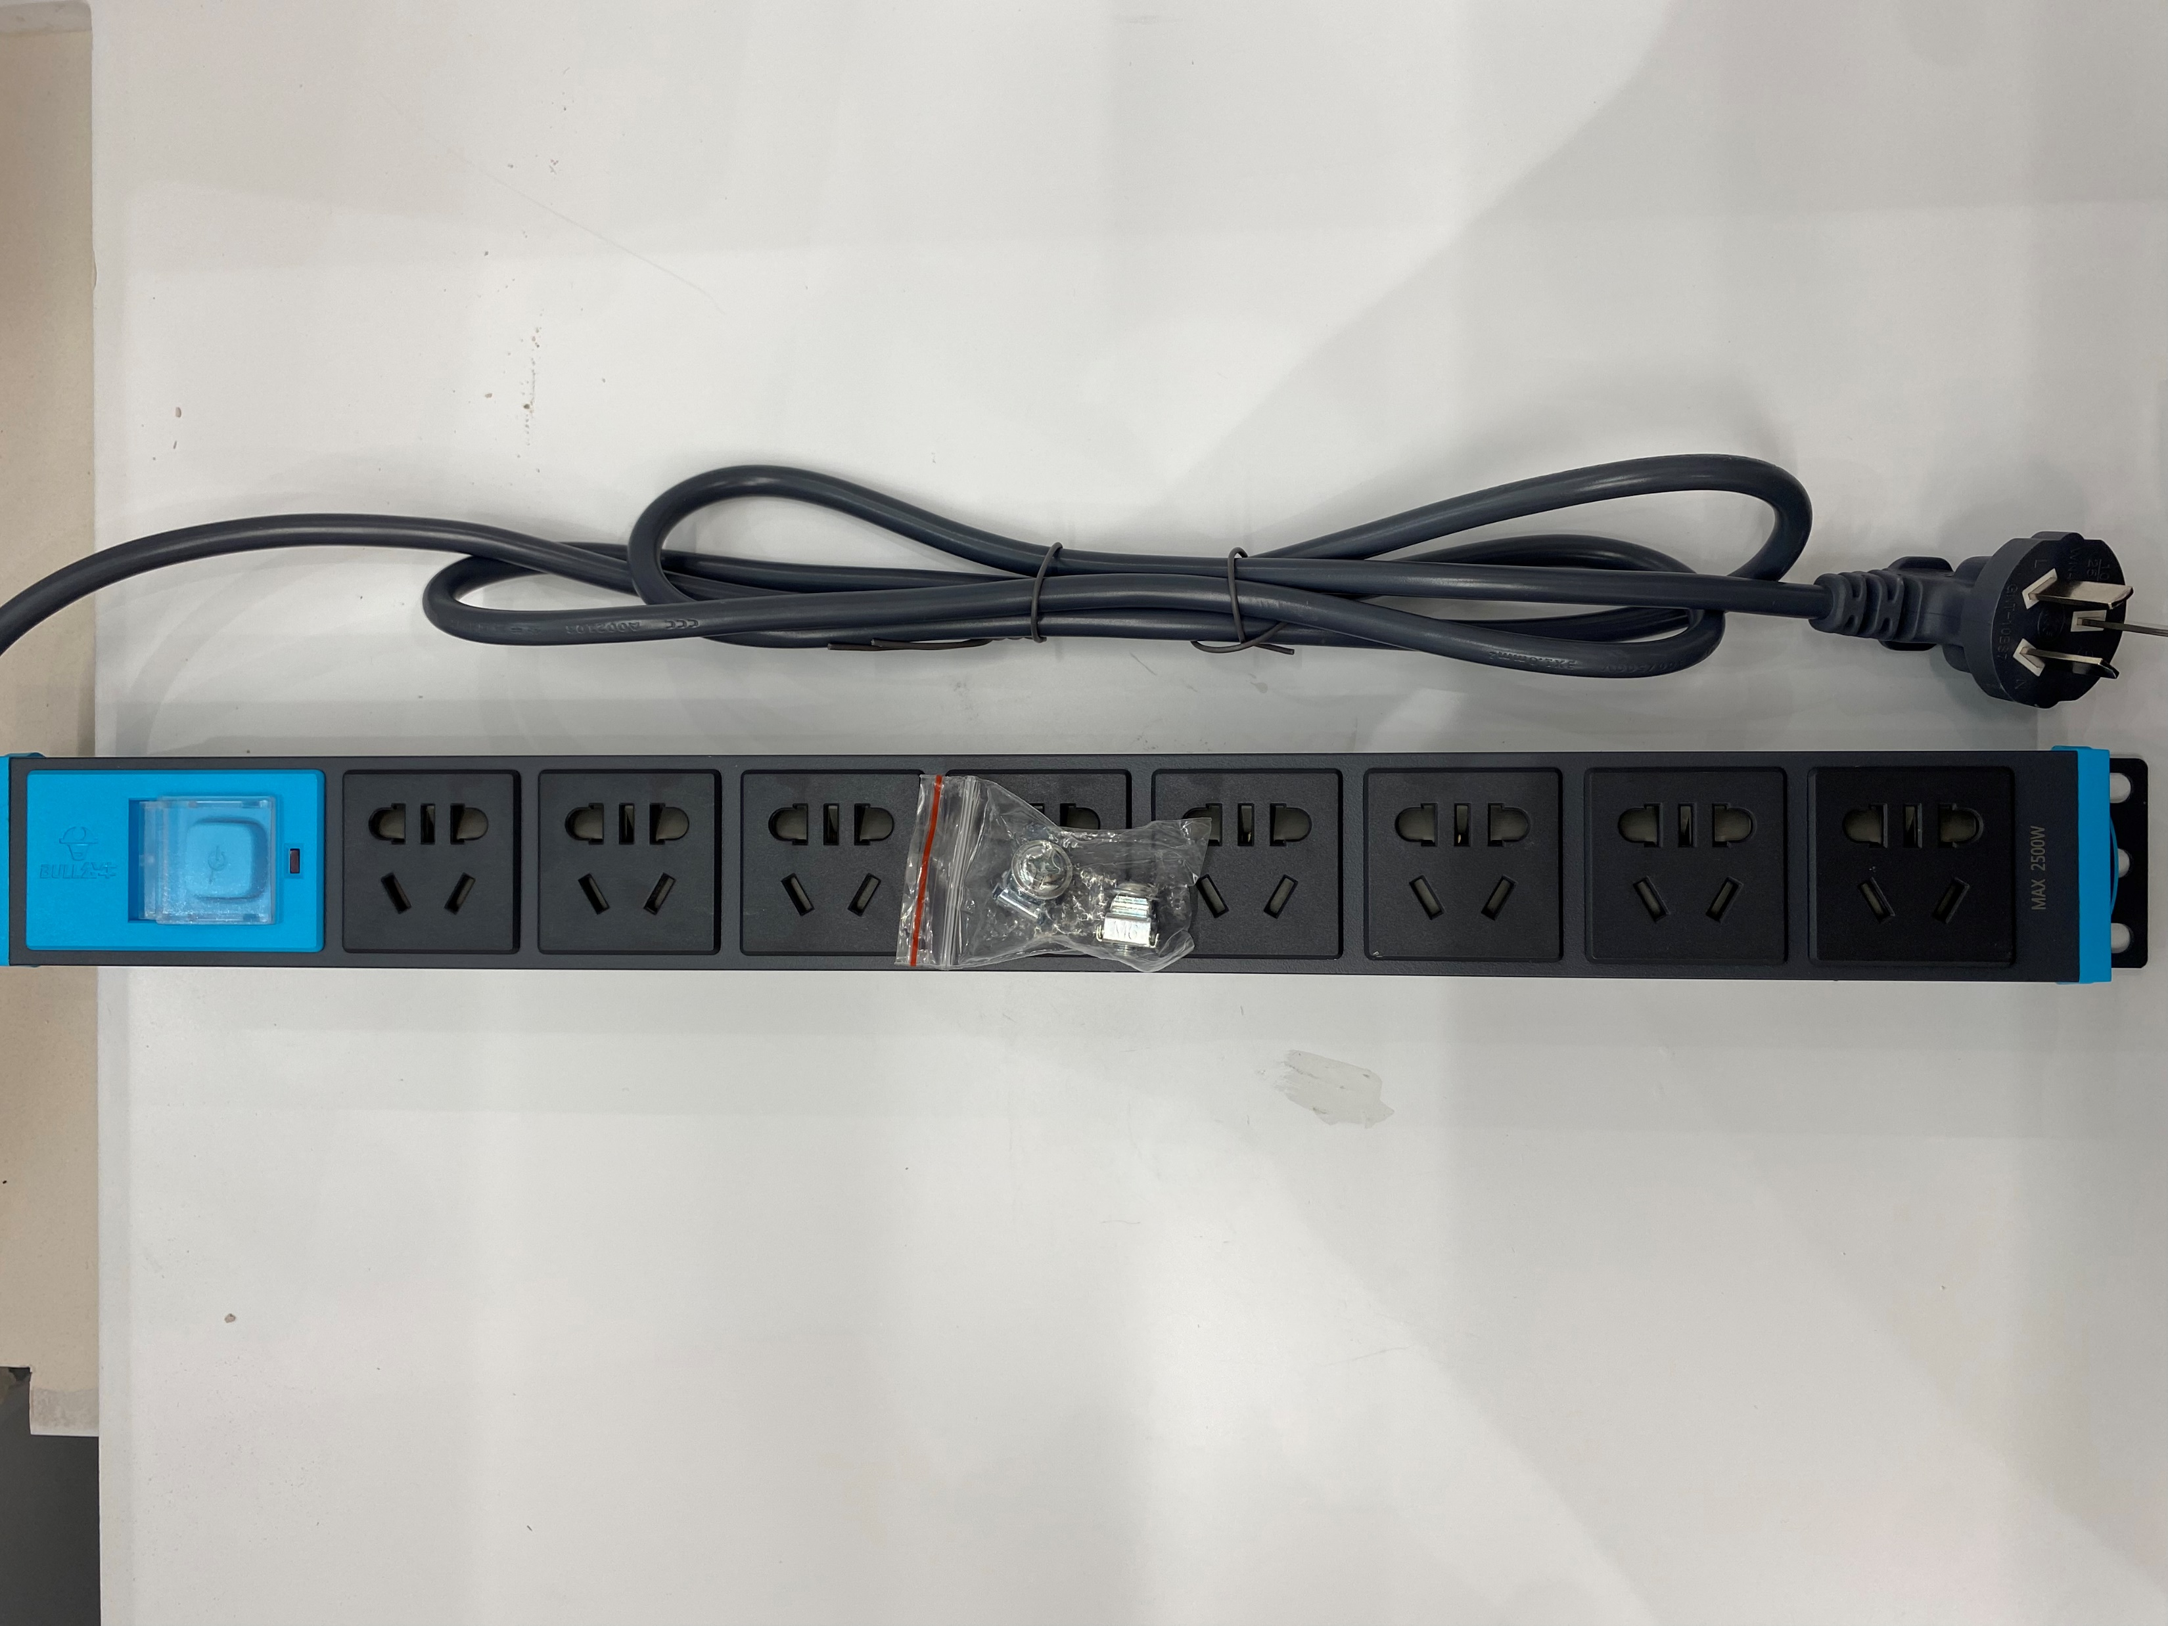
网络设备
设备名称：图腾9U带PDU 白色机柜 条件允许的情况下，机柜需要安装在墙上2M左右位置（可让工程安排师傅协助安装）
设备名称：机柜插座PDU

Slide 4
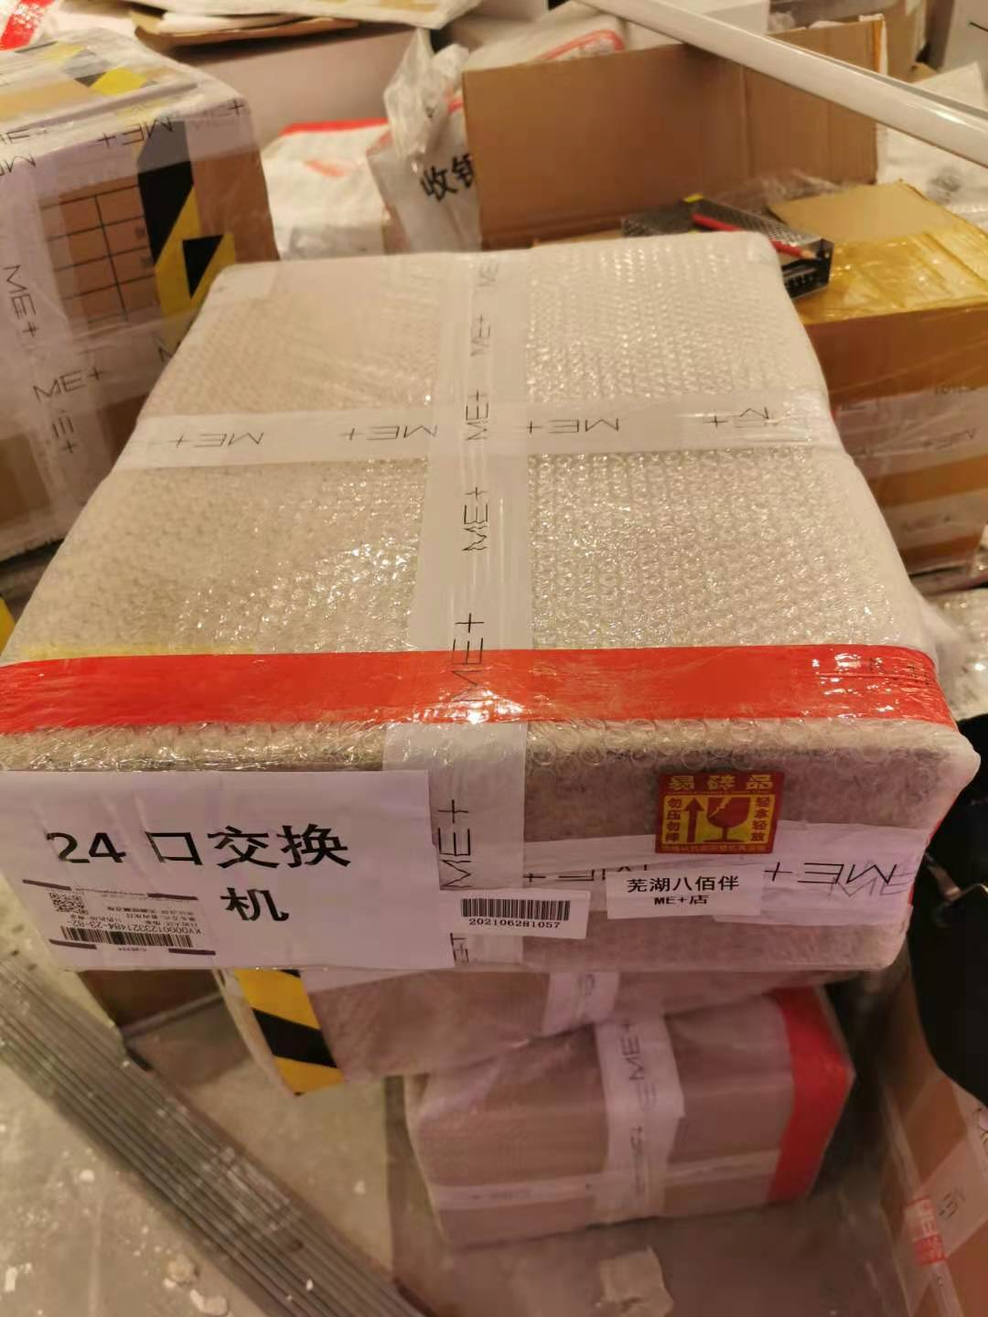
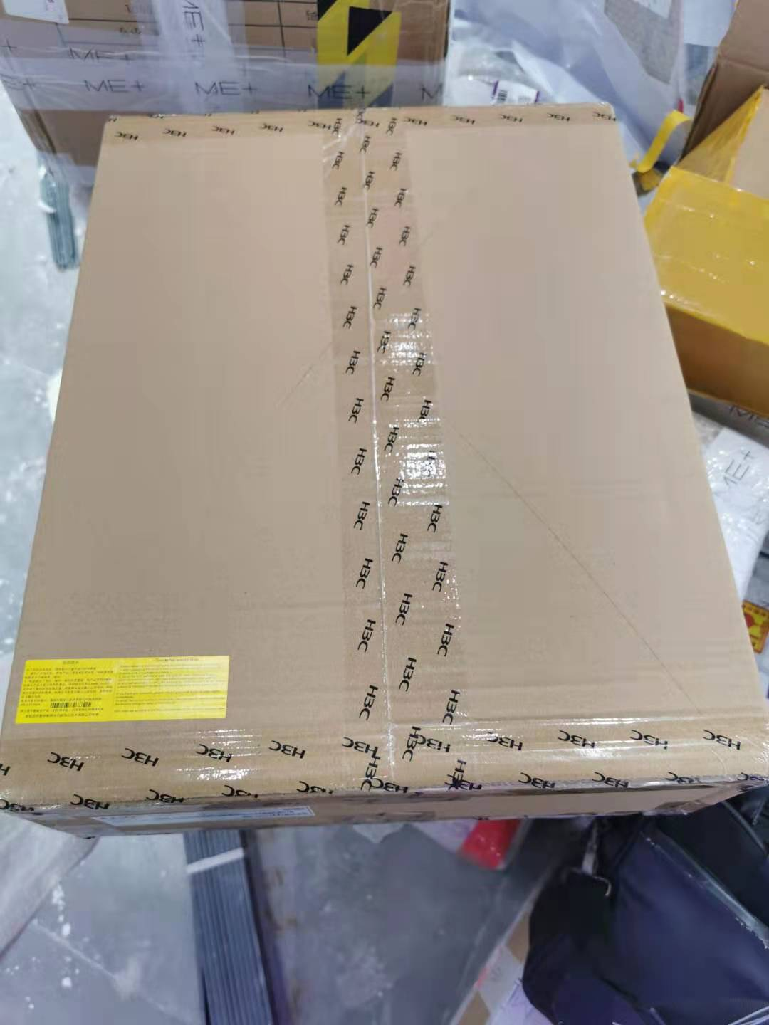
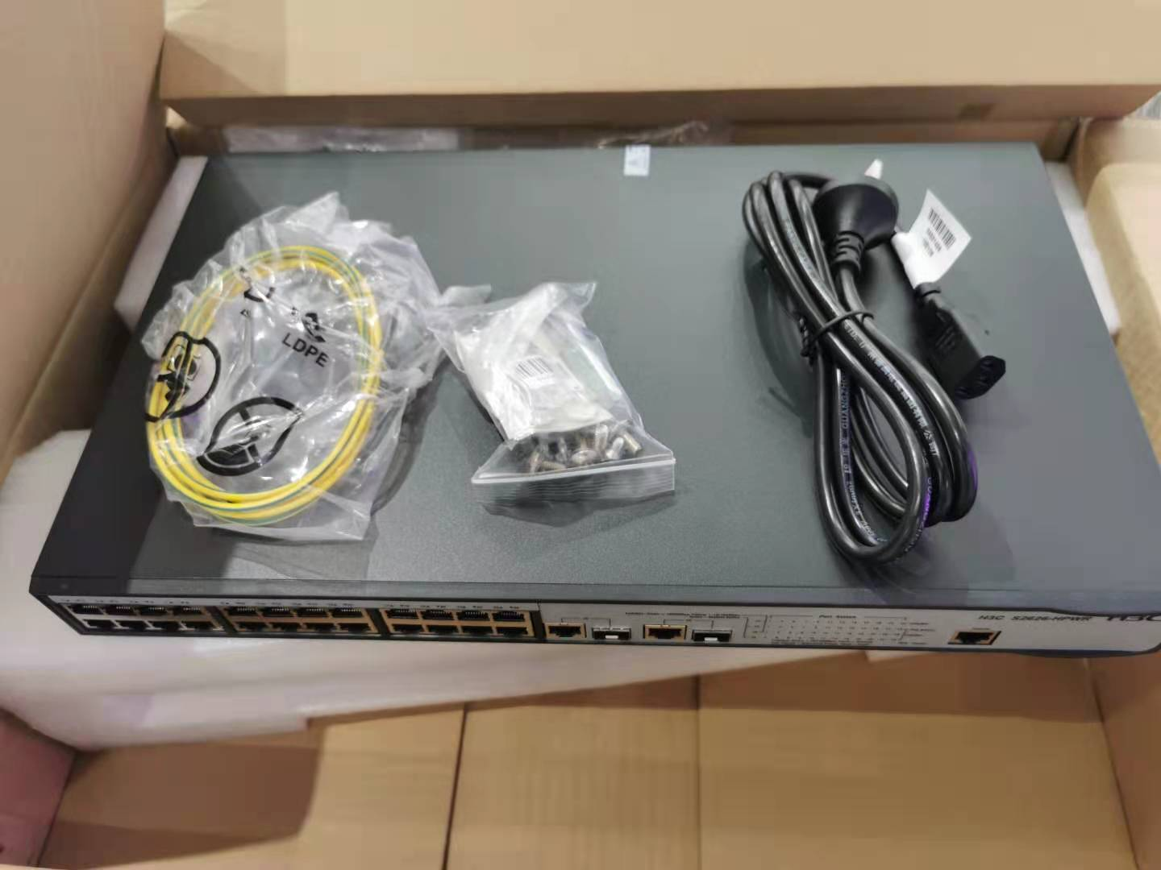
网络设备
设备名称：H3C 48口/24口百兆电+4口千兆 POE交换机

Slide 5
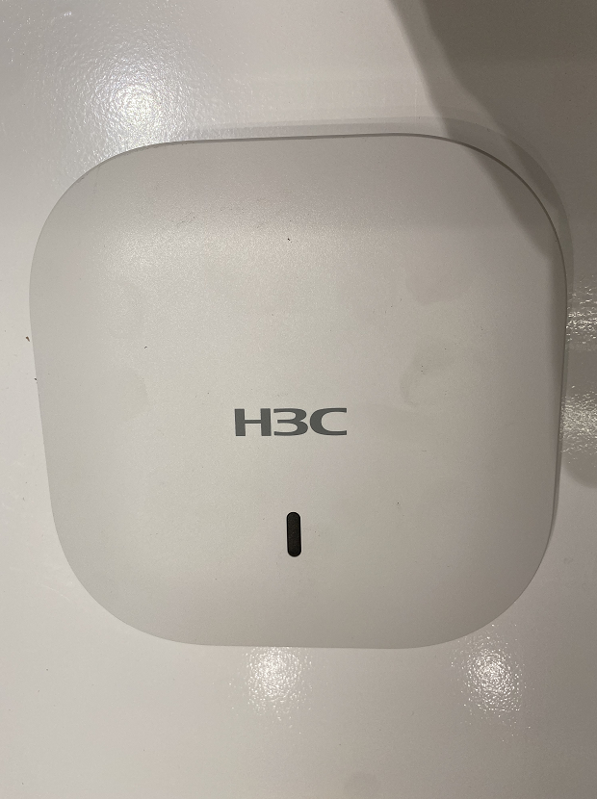
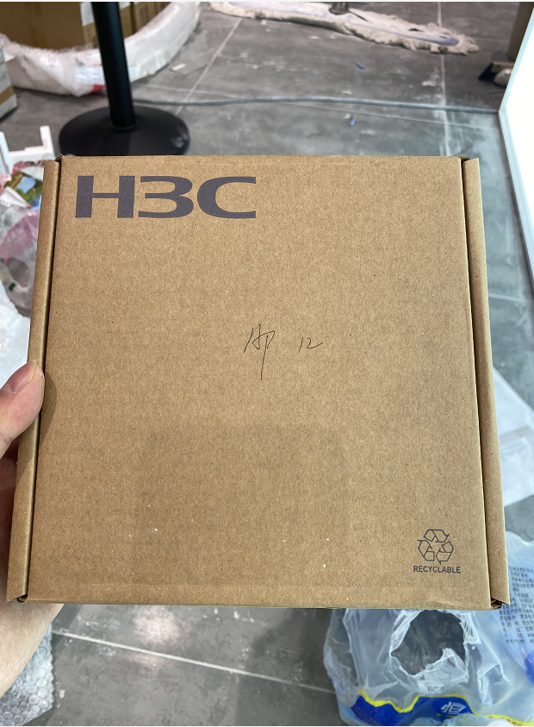
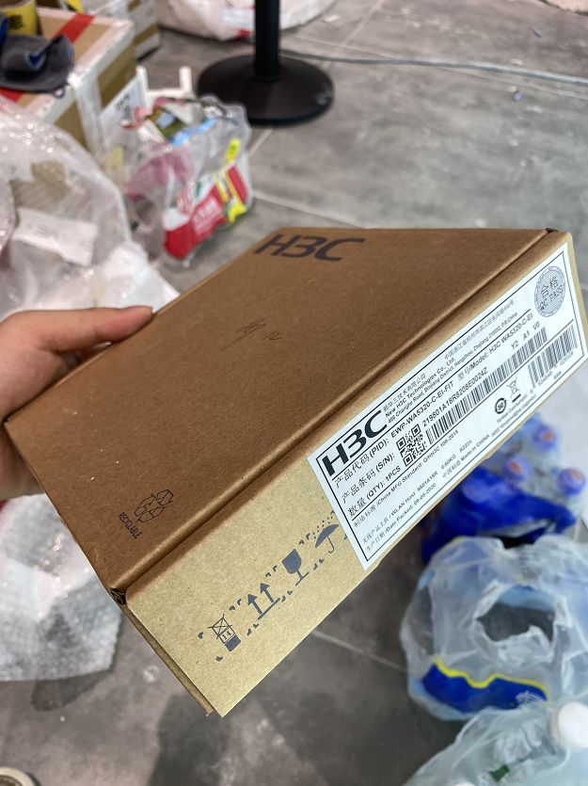
网络设备
设备名称：H3C 无线吸顶AP （在货物中找出AP，交 由监控安装师傅安装。）

Slide 6
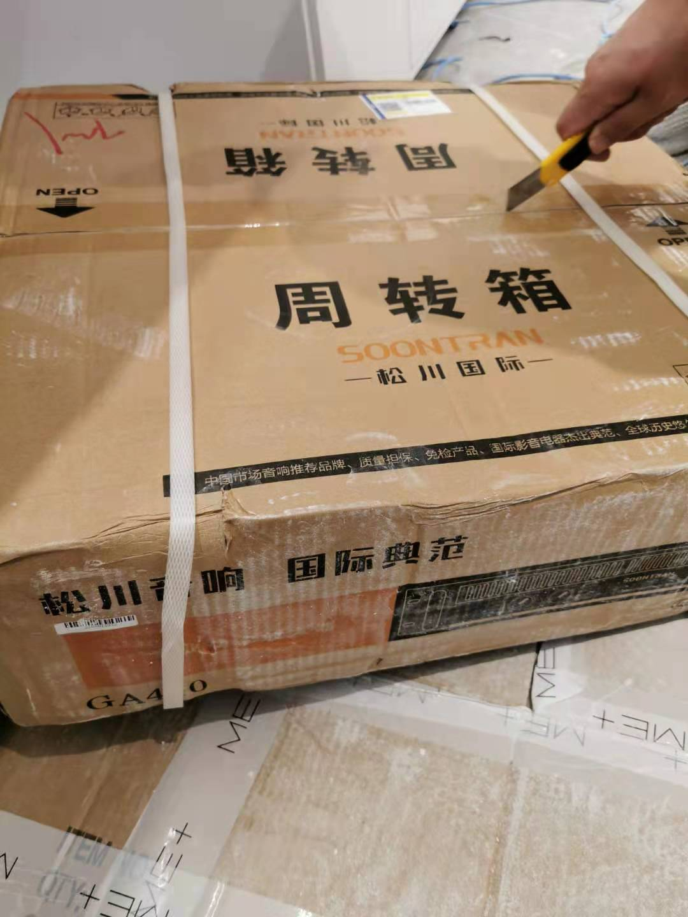
音频设备
设备名称：音响功放外包装

Slide 7
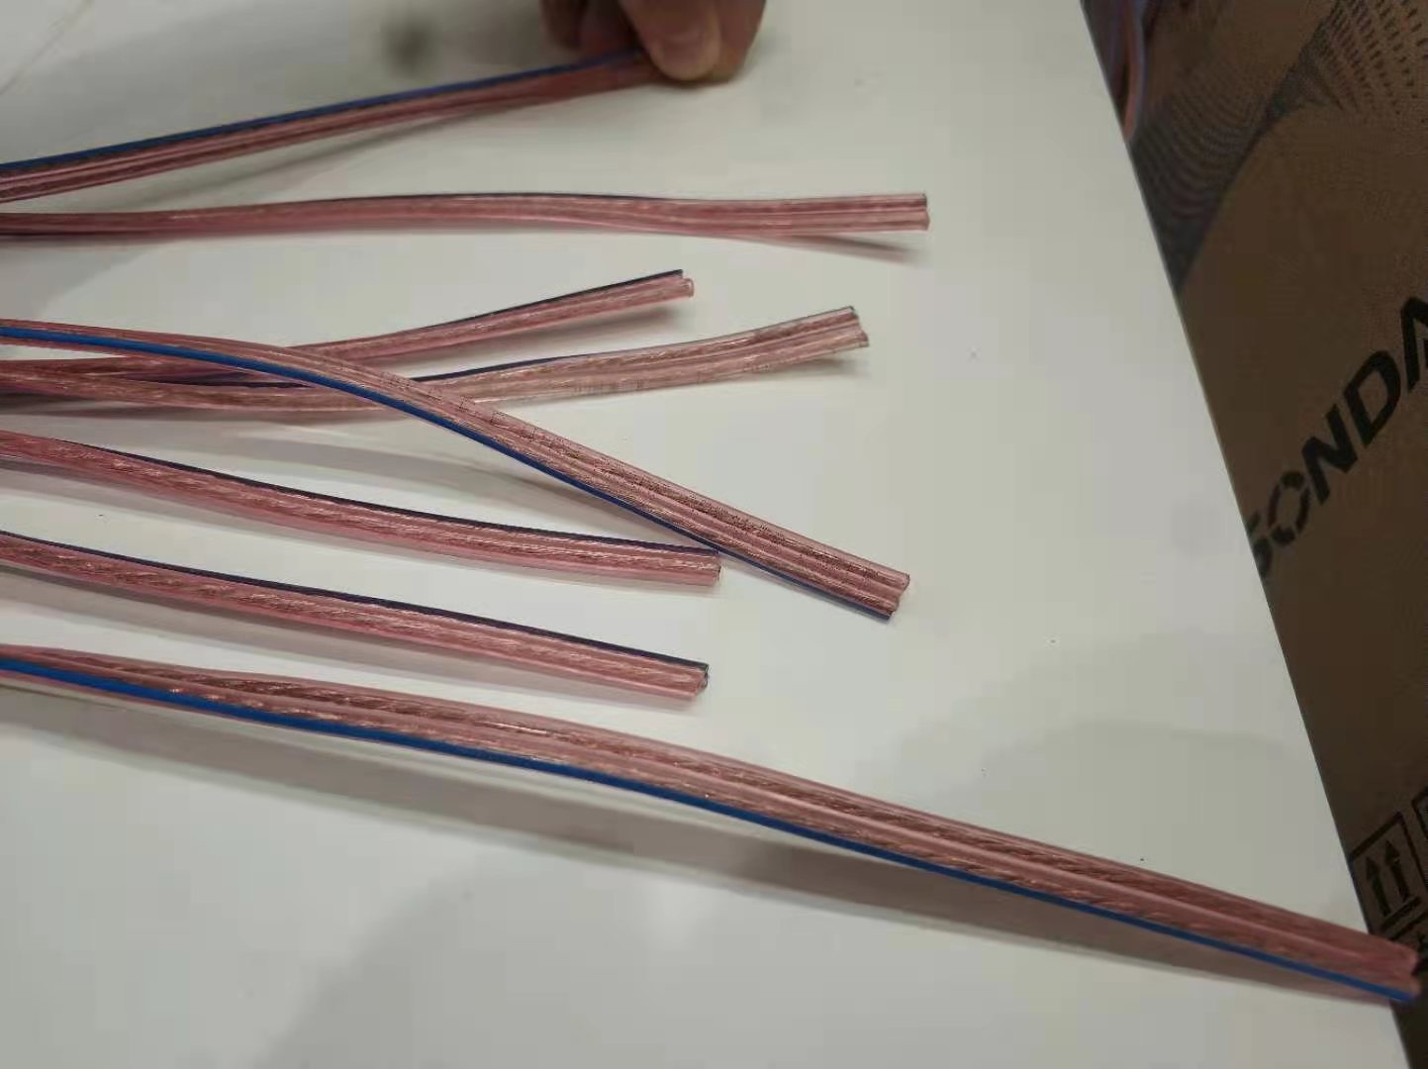
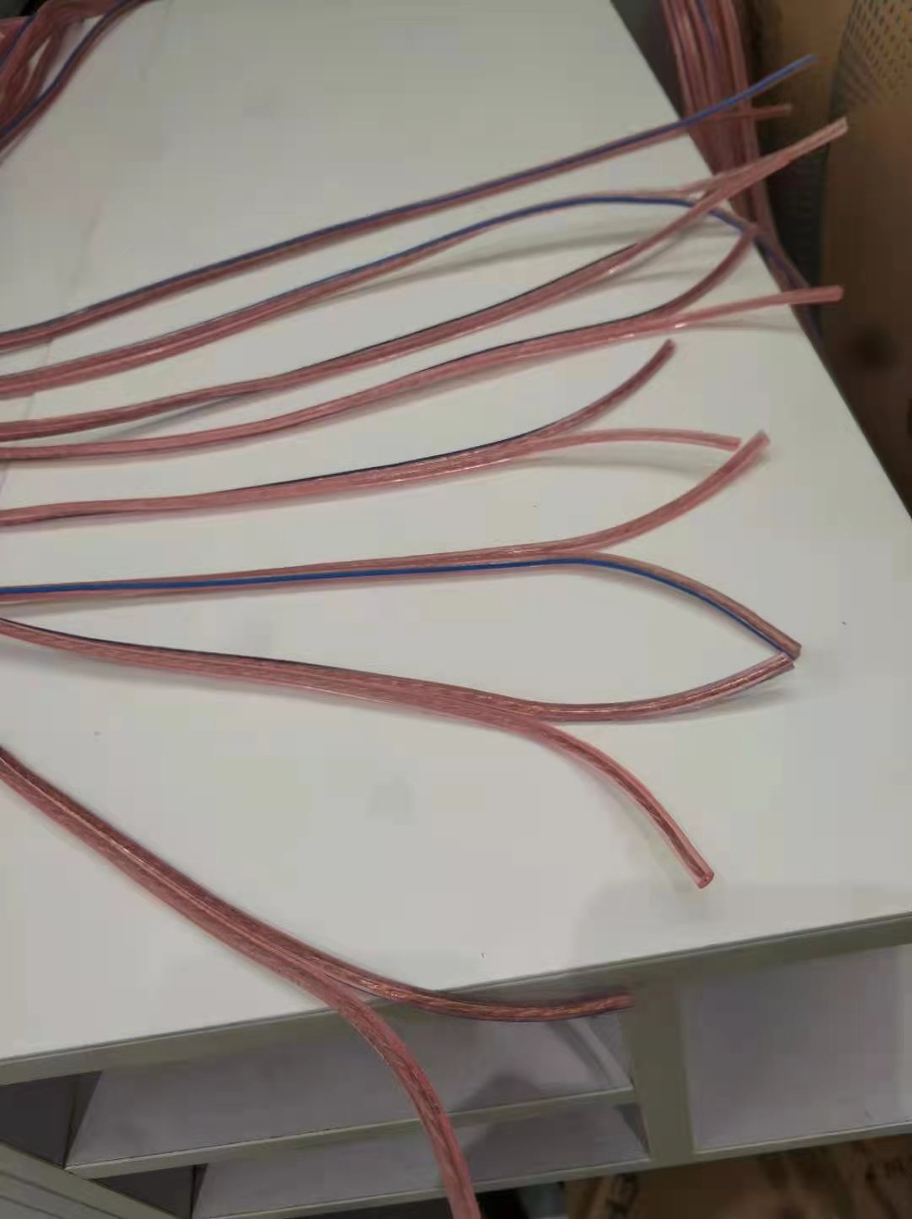
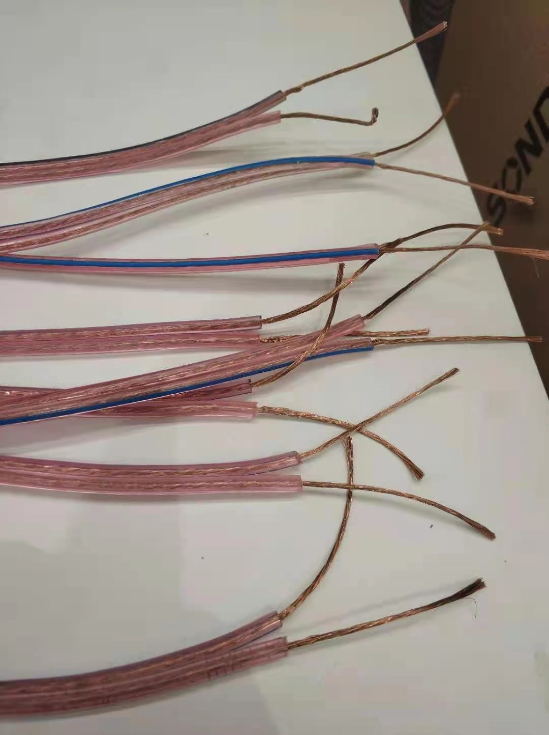
音频设备
第一步：找到音频线汇聚处，要求是在收银台位置。如位置不对，告诉现场工程监理，重新放线。
第二步：根据现场环境，剪短音频线，为了方便操作，需露出不少于0.5M。确认好长度，把音频线从中一分为二。双色为正极，单色为负极
第二步：做好正负极分离后，把音频线的胶皮剥离，长度约5CM左右。

Slide 8
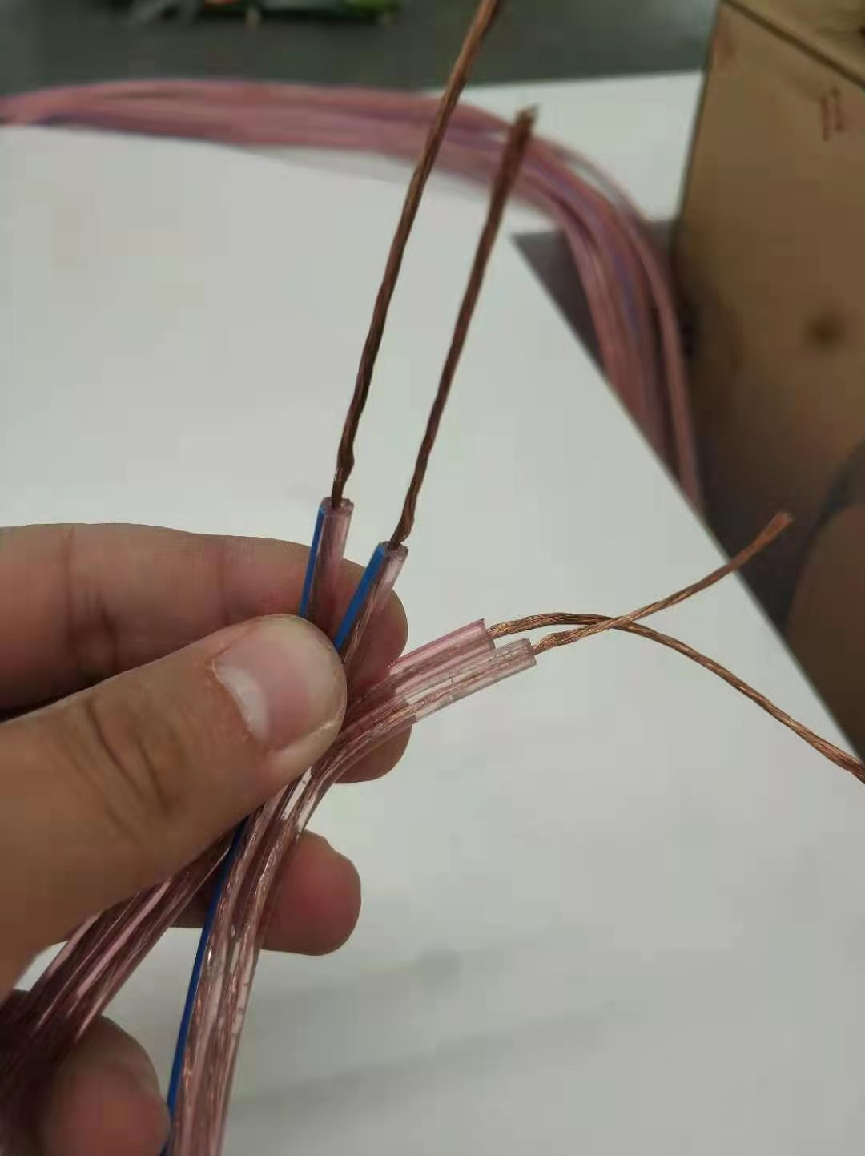
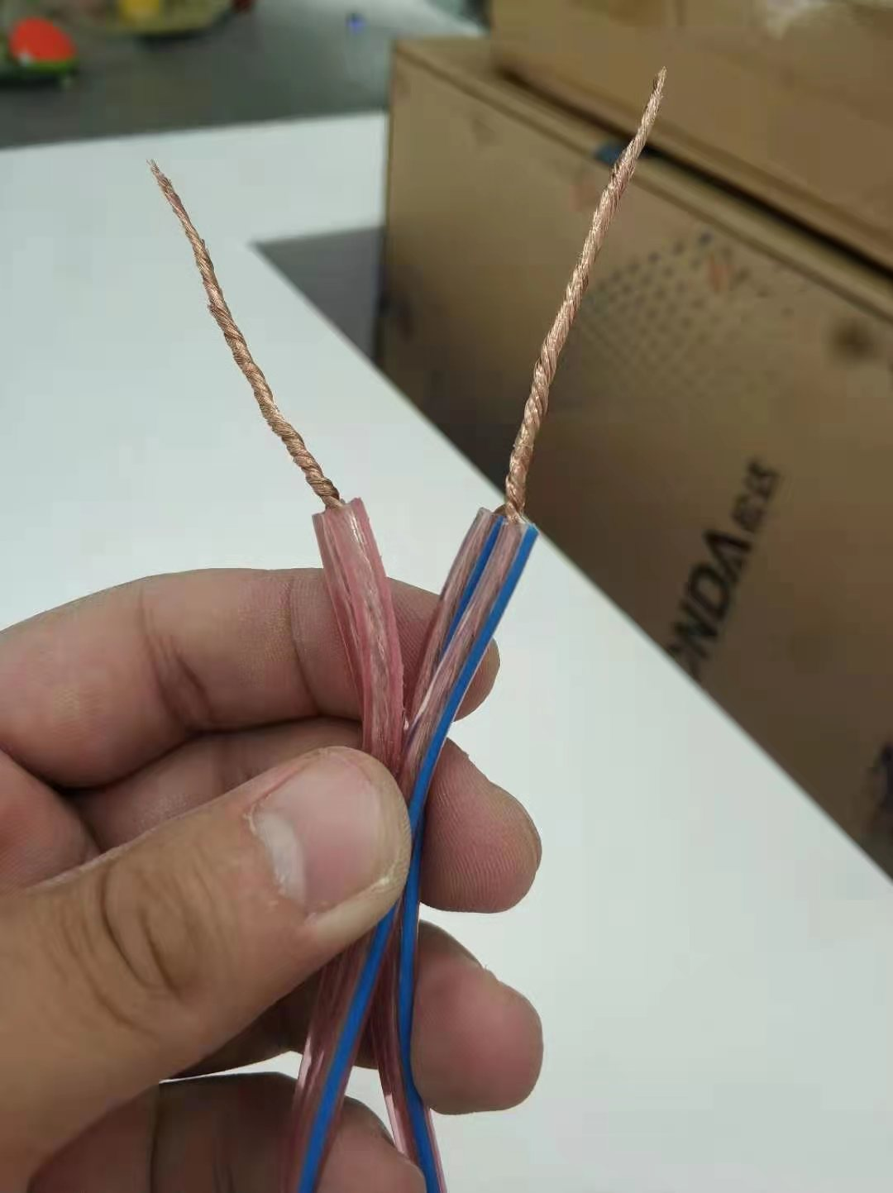
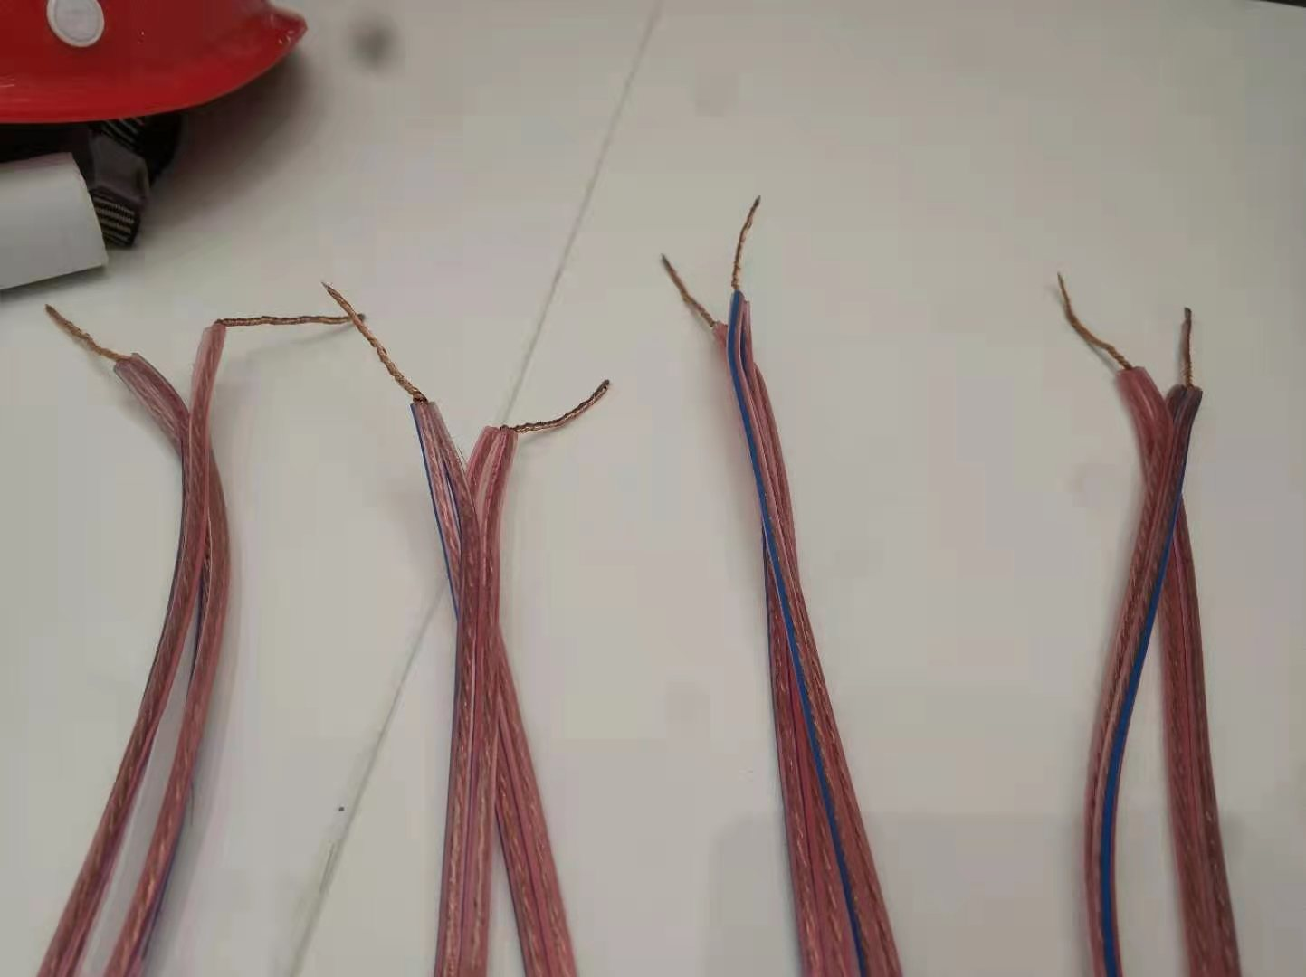
音频设备
第四步：再6/8组线内找到2根同色的线。
第五步：把6/8组中所有同色的线都并联起来。
第六步：如图所示。

Slide 9
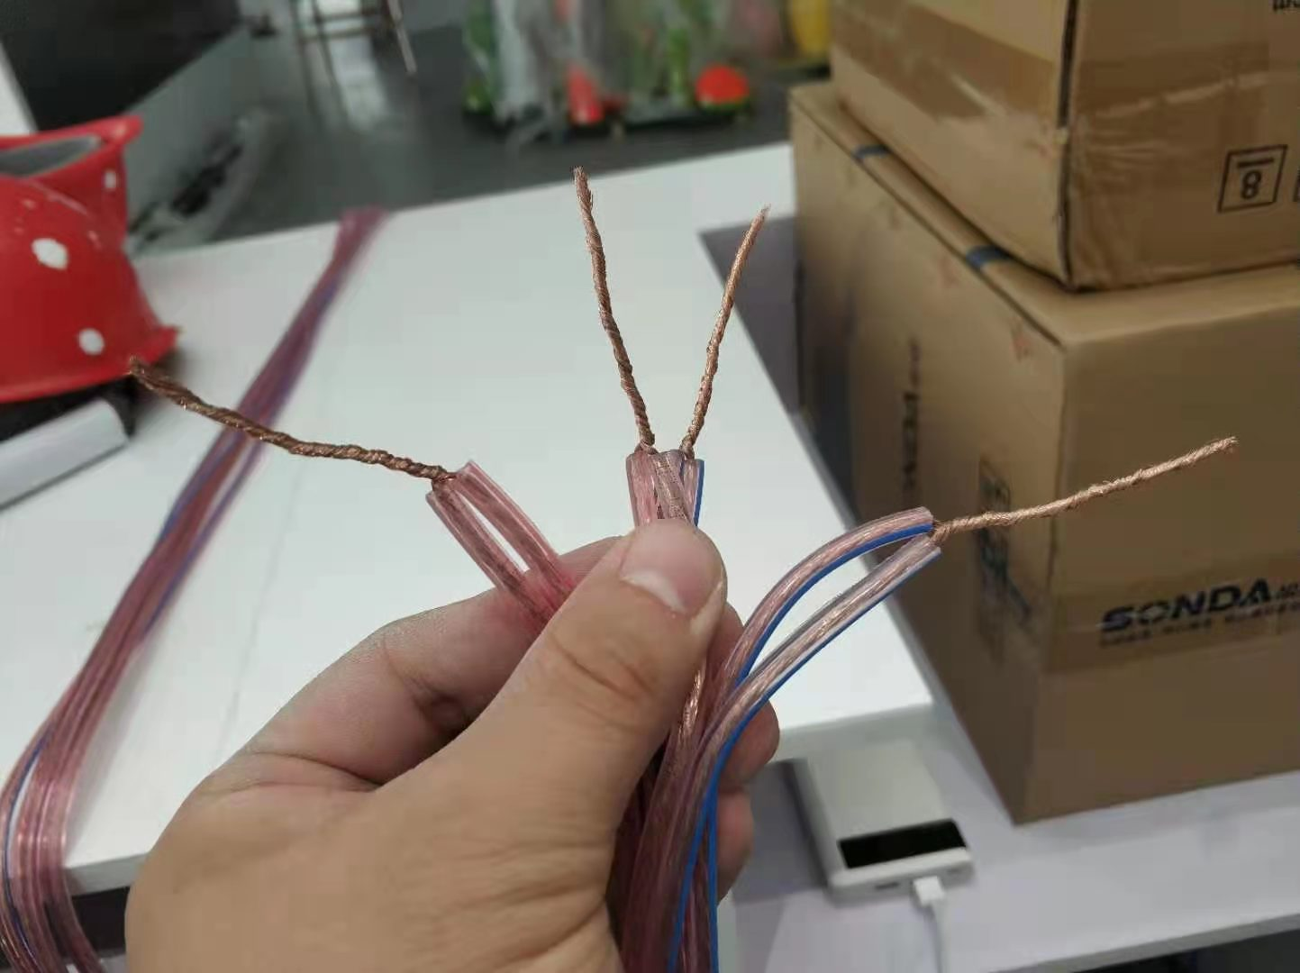
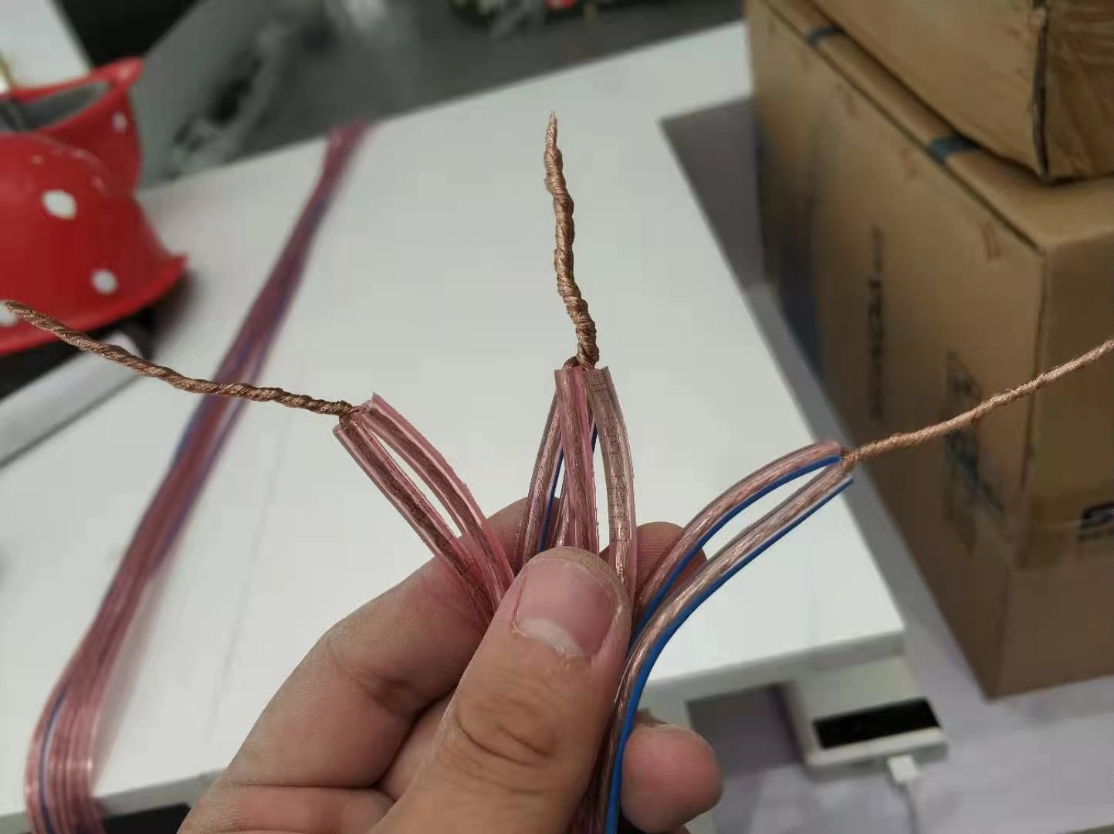
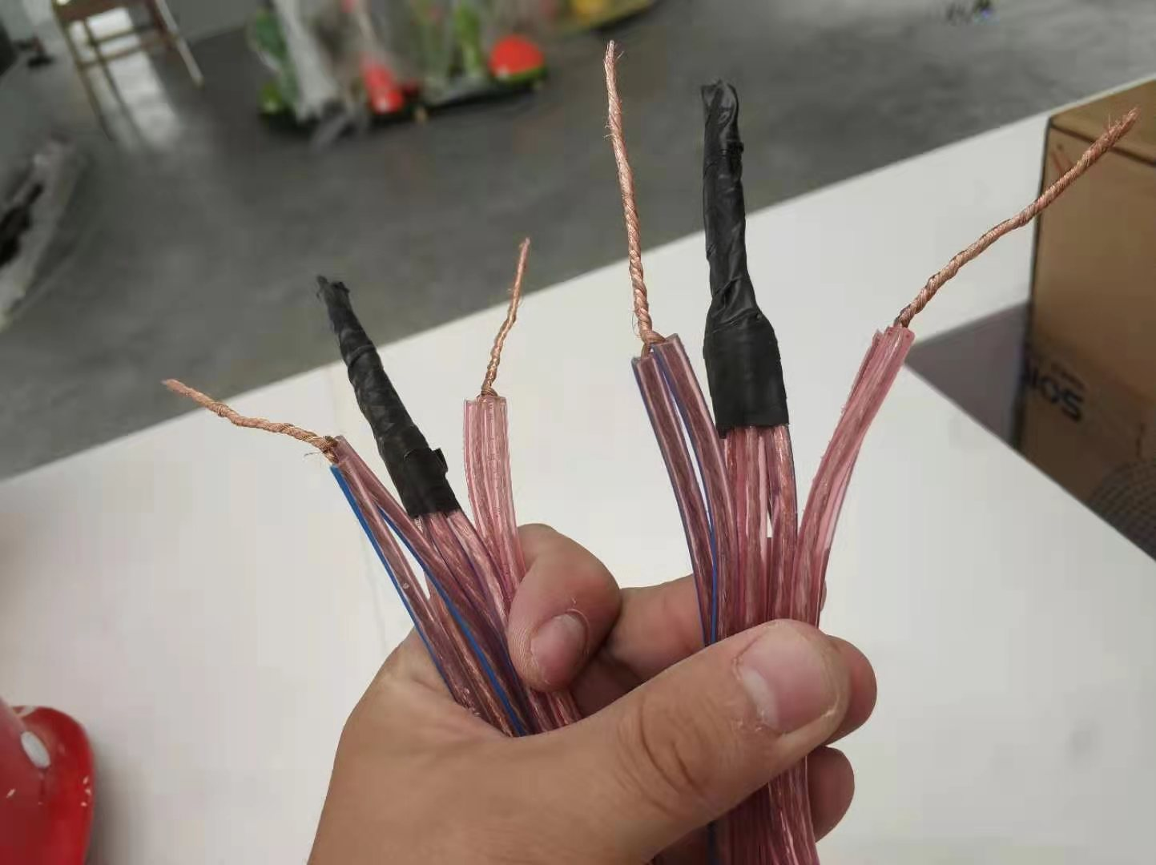
音频设备
第七步：拿出4组并好的音频线
第八步：找到一根双色正极，一根纯色负极，并联起来。另外4组线同理。
第九步：如图所示，并好之后的线头使用电工胶布包裹好。

Slide 10
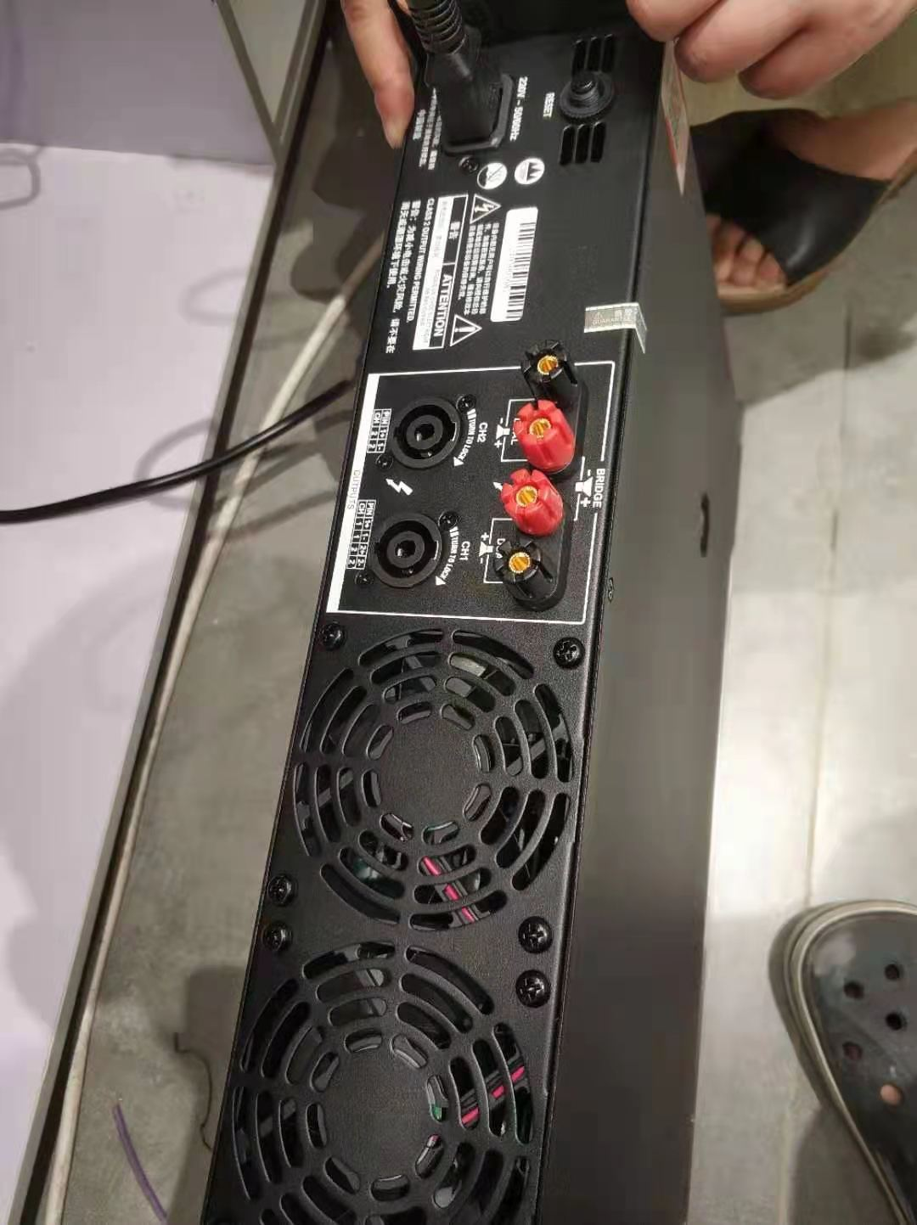
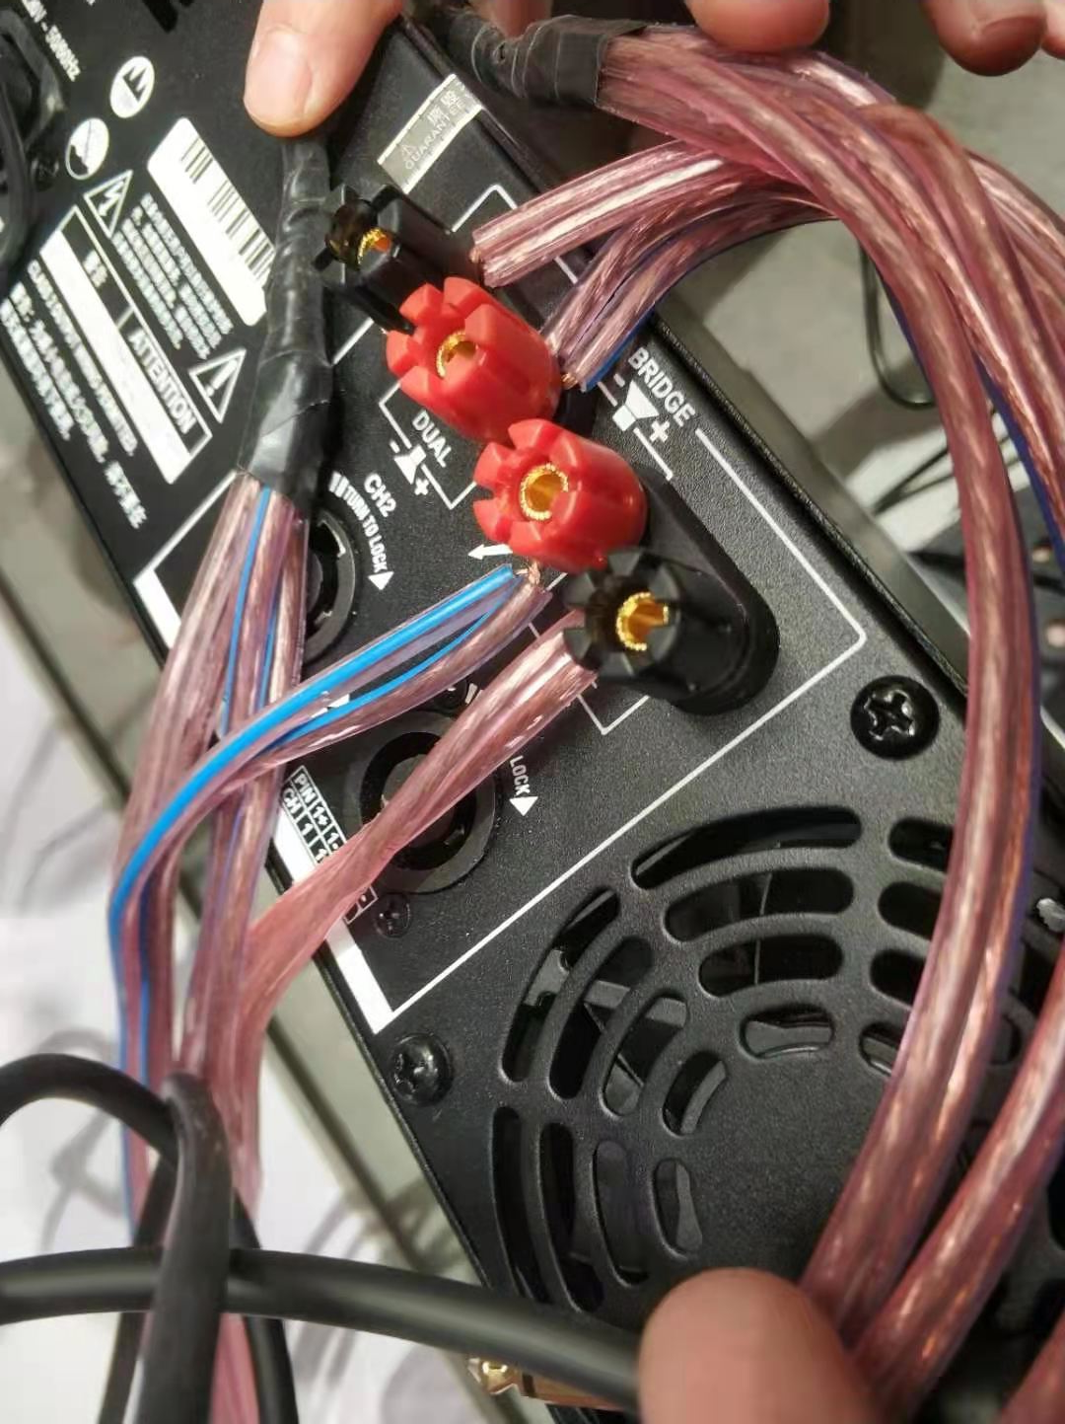
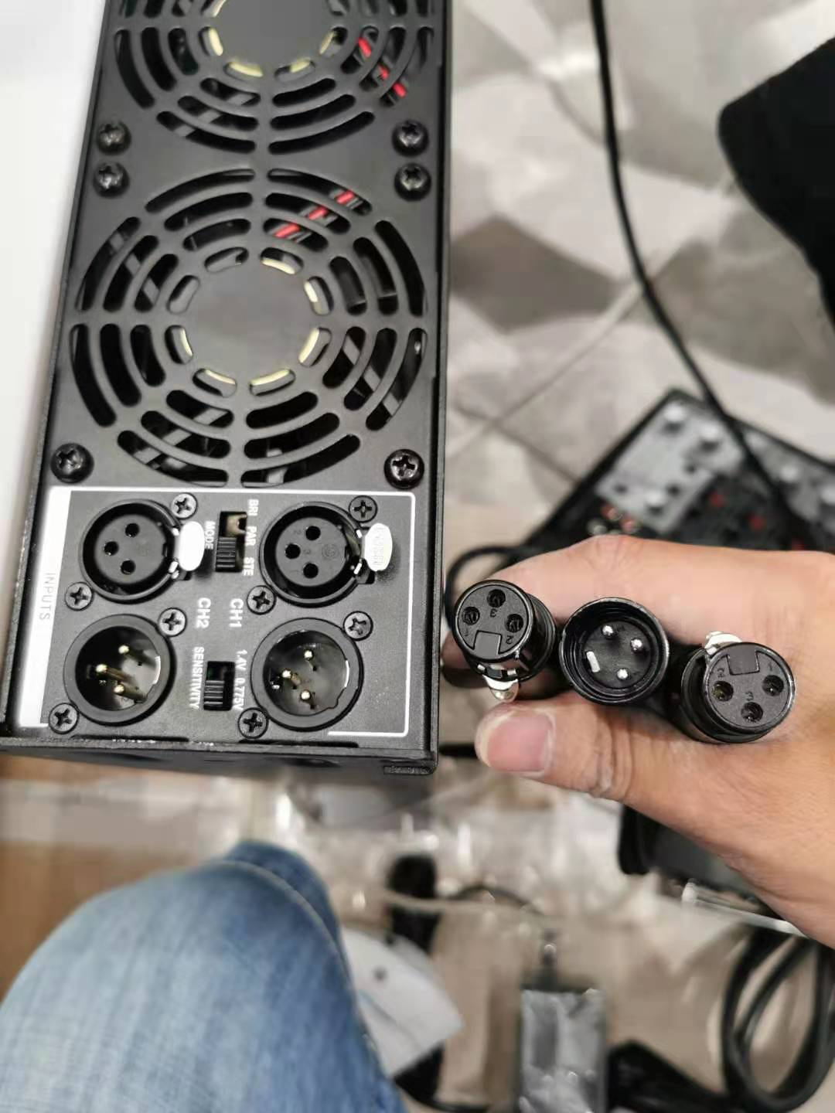
音频设备
第十步：插好功放电源线。
第十一步：功放旋口，红色为正极
黑色为负极，双色插进红色旋口，
纯色插进黑色。拧紧旋口。
第十一步：找到6.5转卡农连接线插在功放上 。

Slide 11
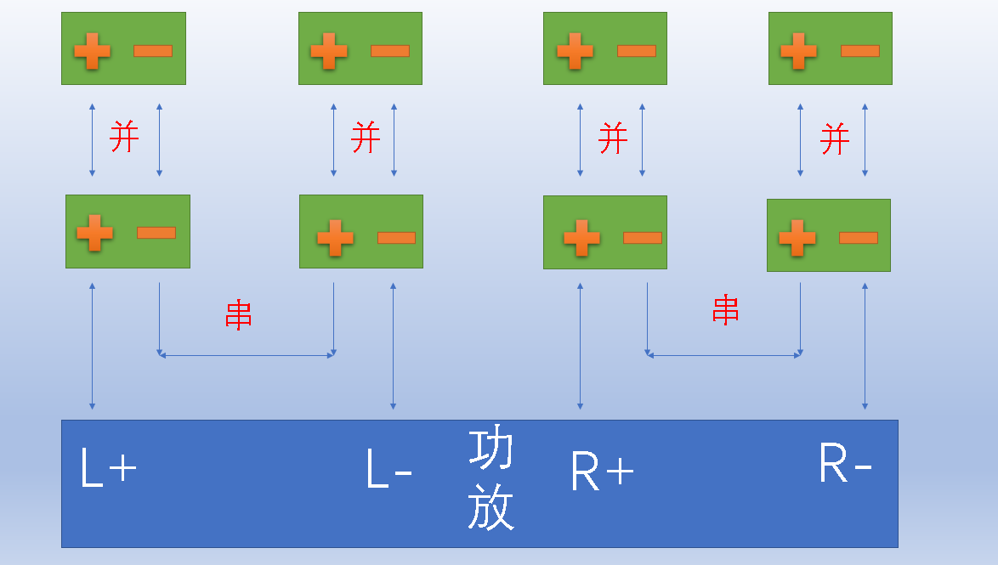
音频设备
音频接线图
此图为8个喇叭接线方式

Slide 12
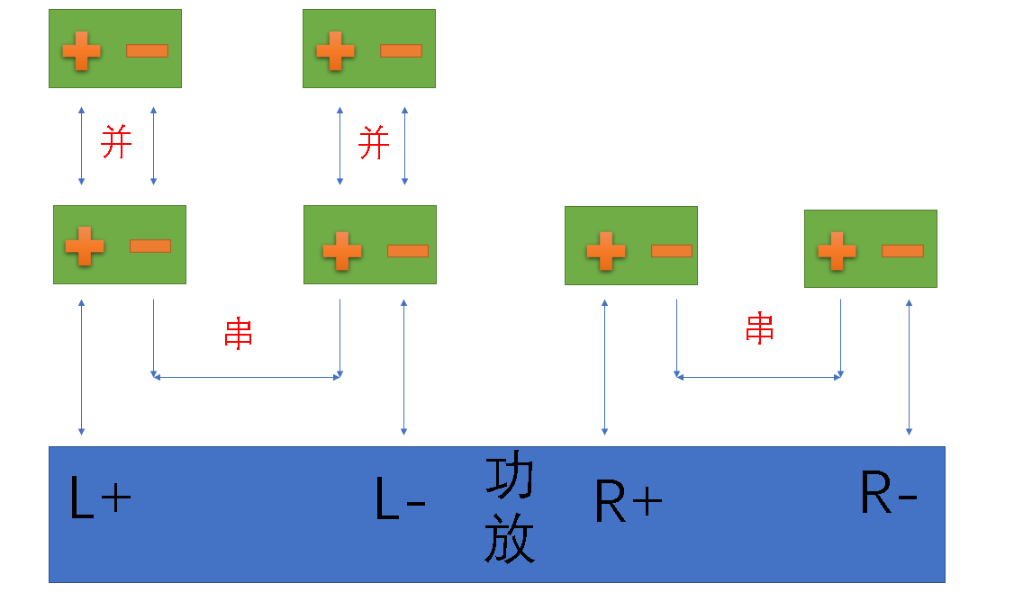
音频设备
音频接线图
此图为6个喇叭接线方式

Slide 13
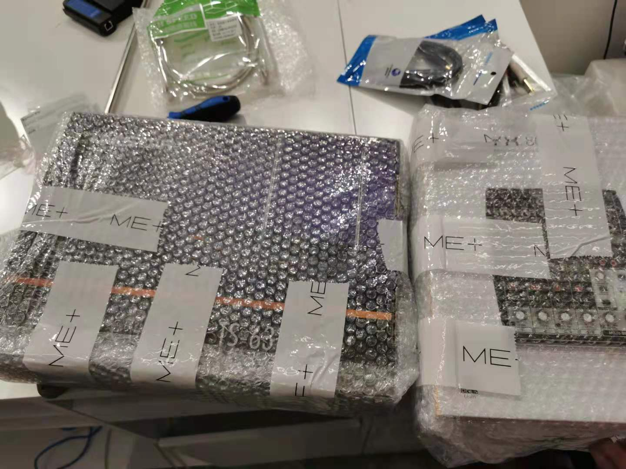
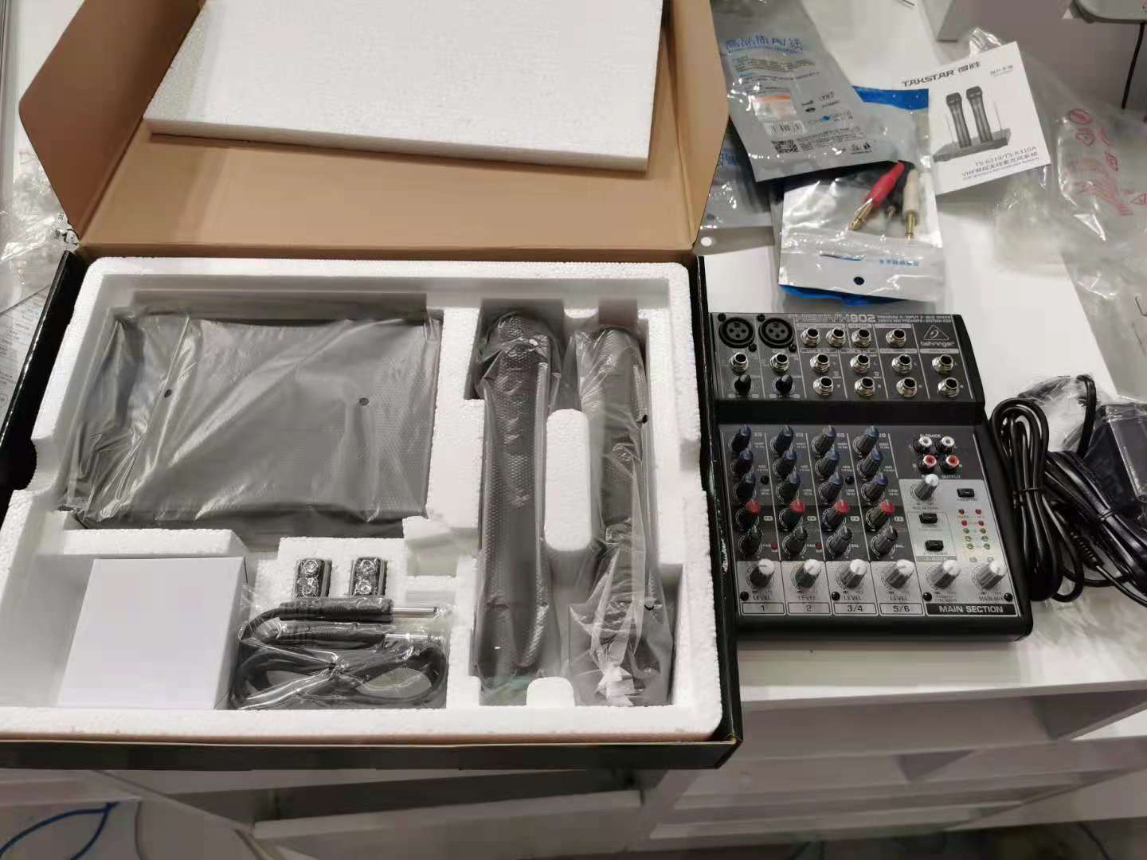
音频设备
设备名称：调音台&无线话筒接收器外包装和配件

Slide 14
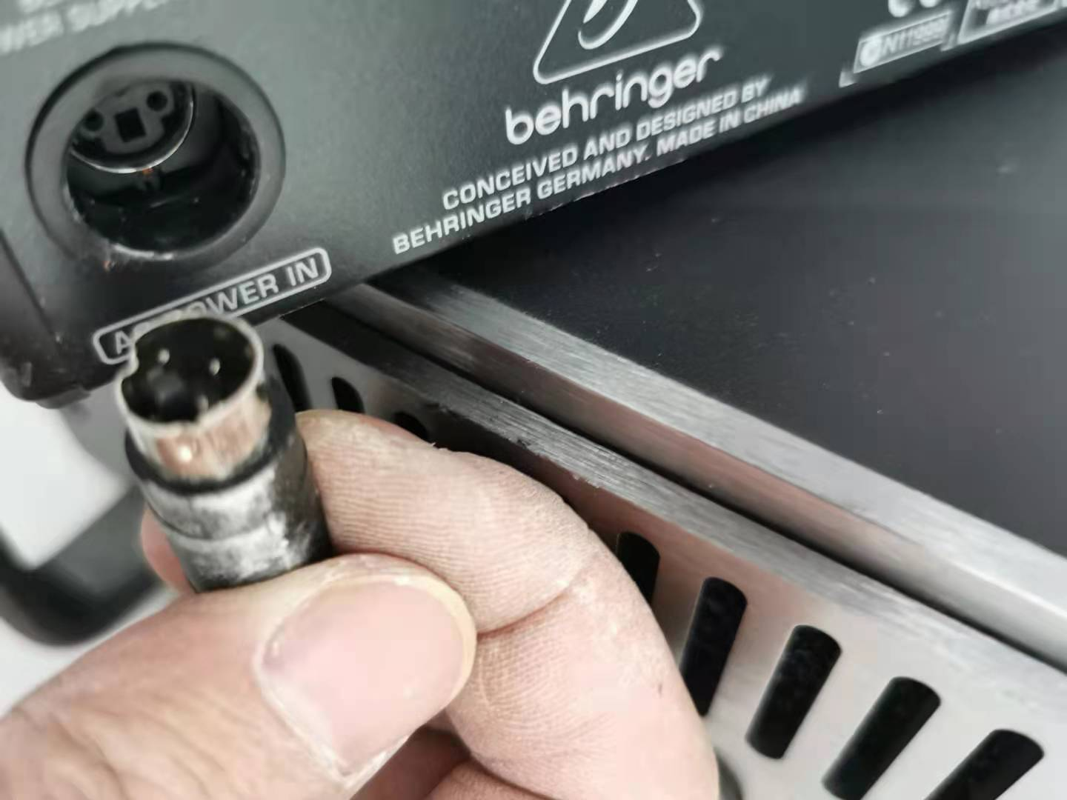
音频设备
注意：调音台的电源线注意中间黑色方块位置，不可莽插

Slide 15
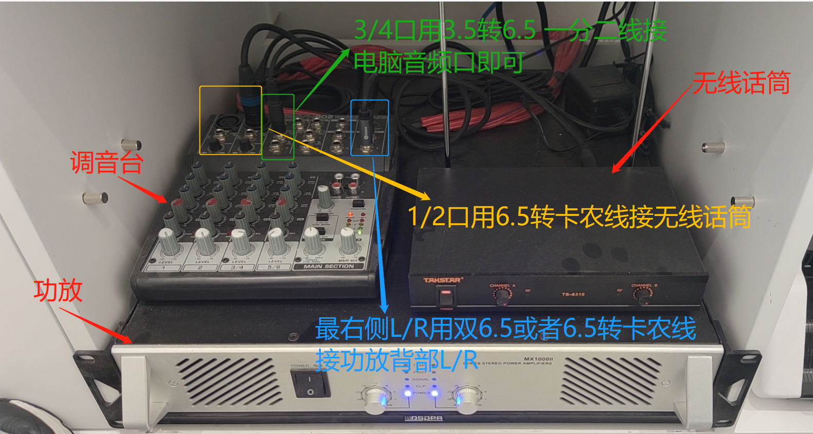
音频设备

Slide 16
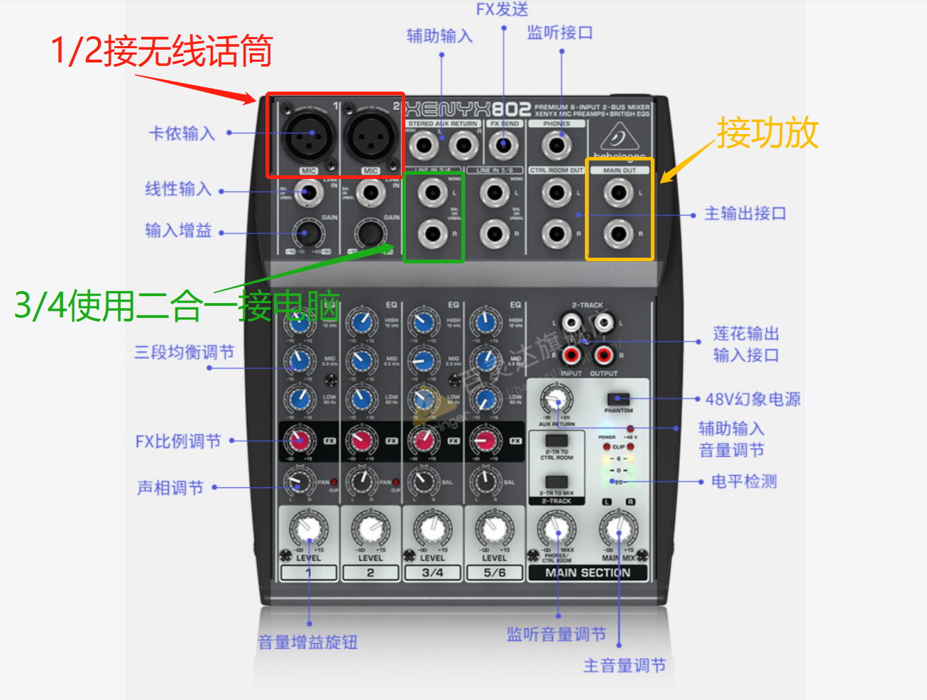
音频设备
调音台接好对应的线路后，把高低音旋钮调整到如图位置。

Slide 17
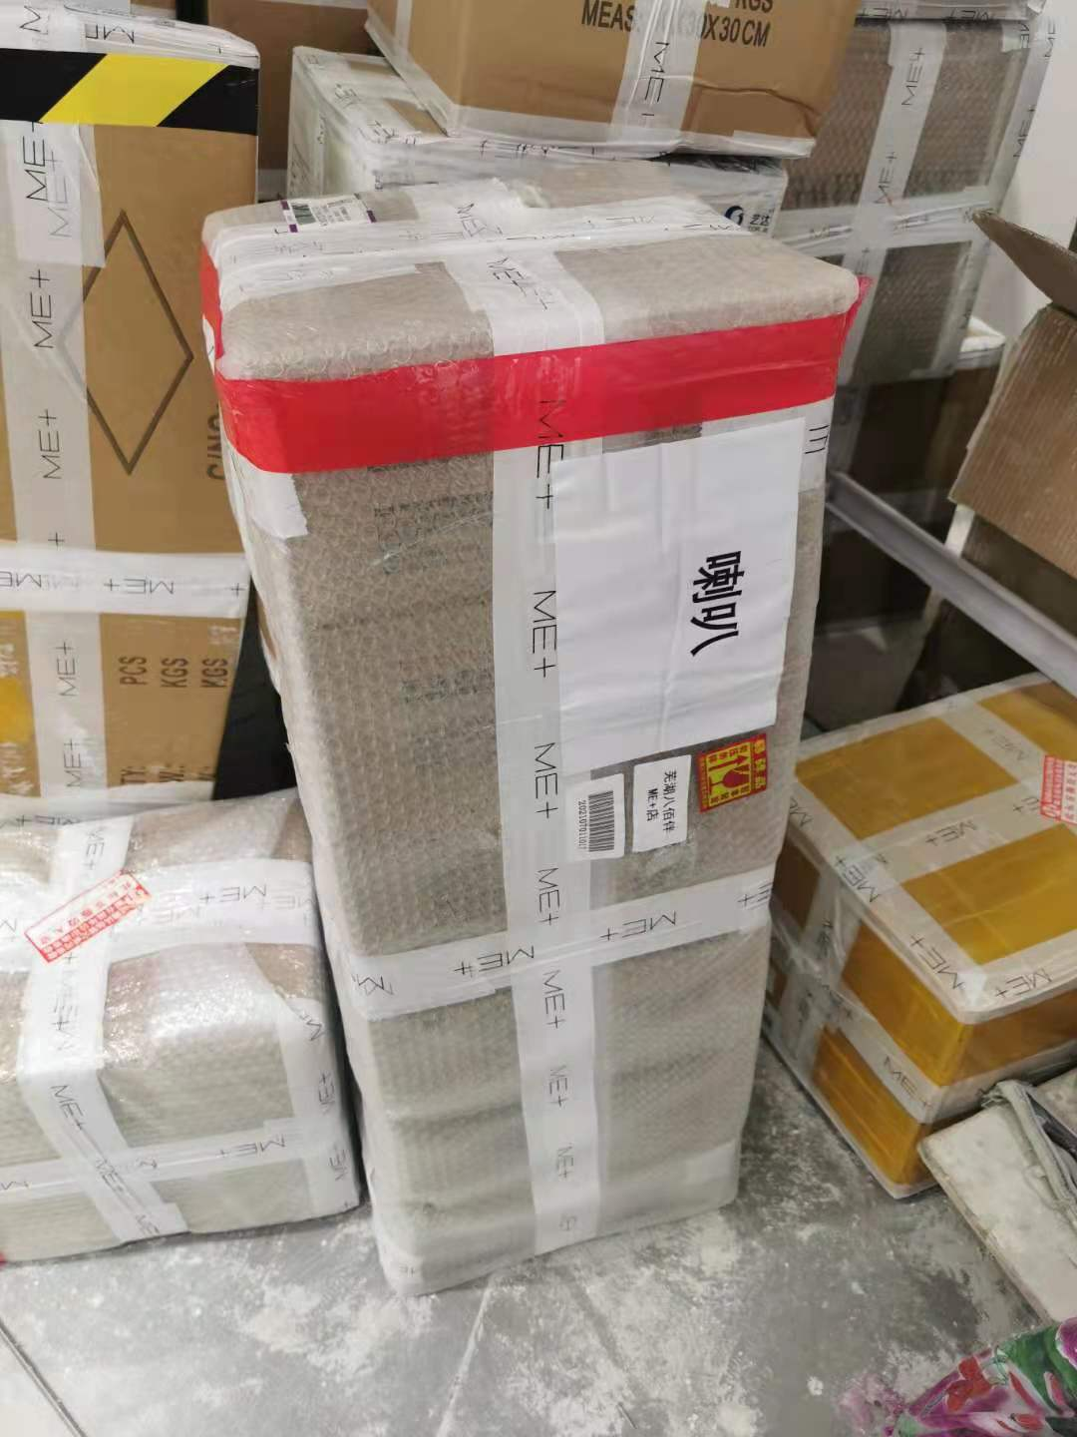
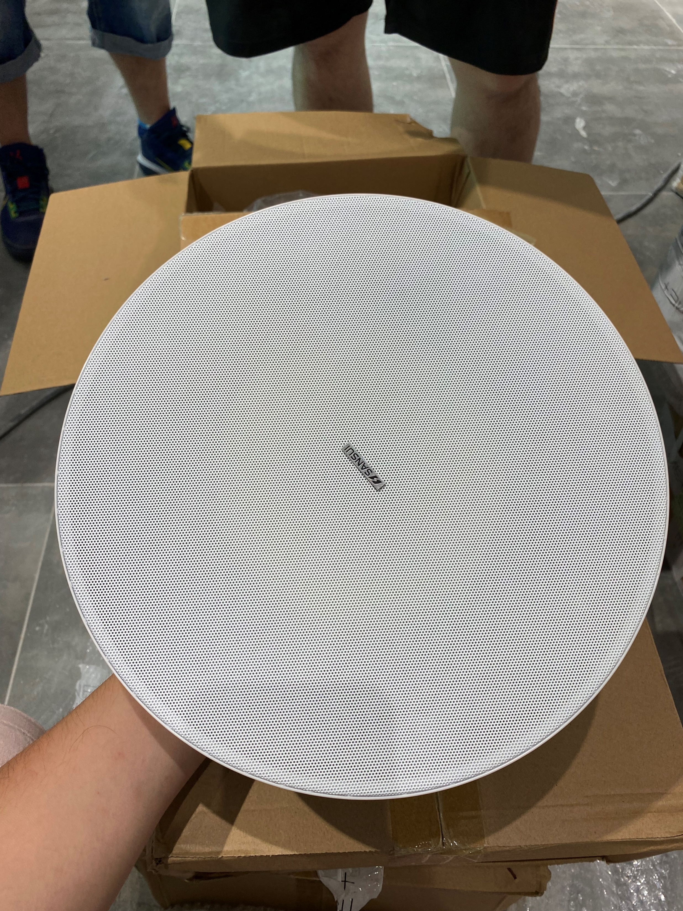
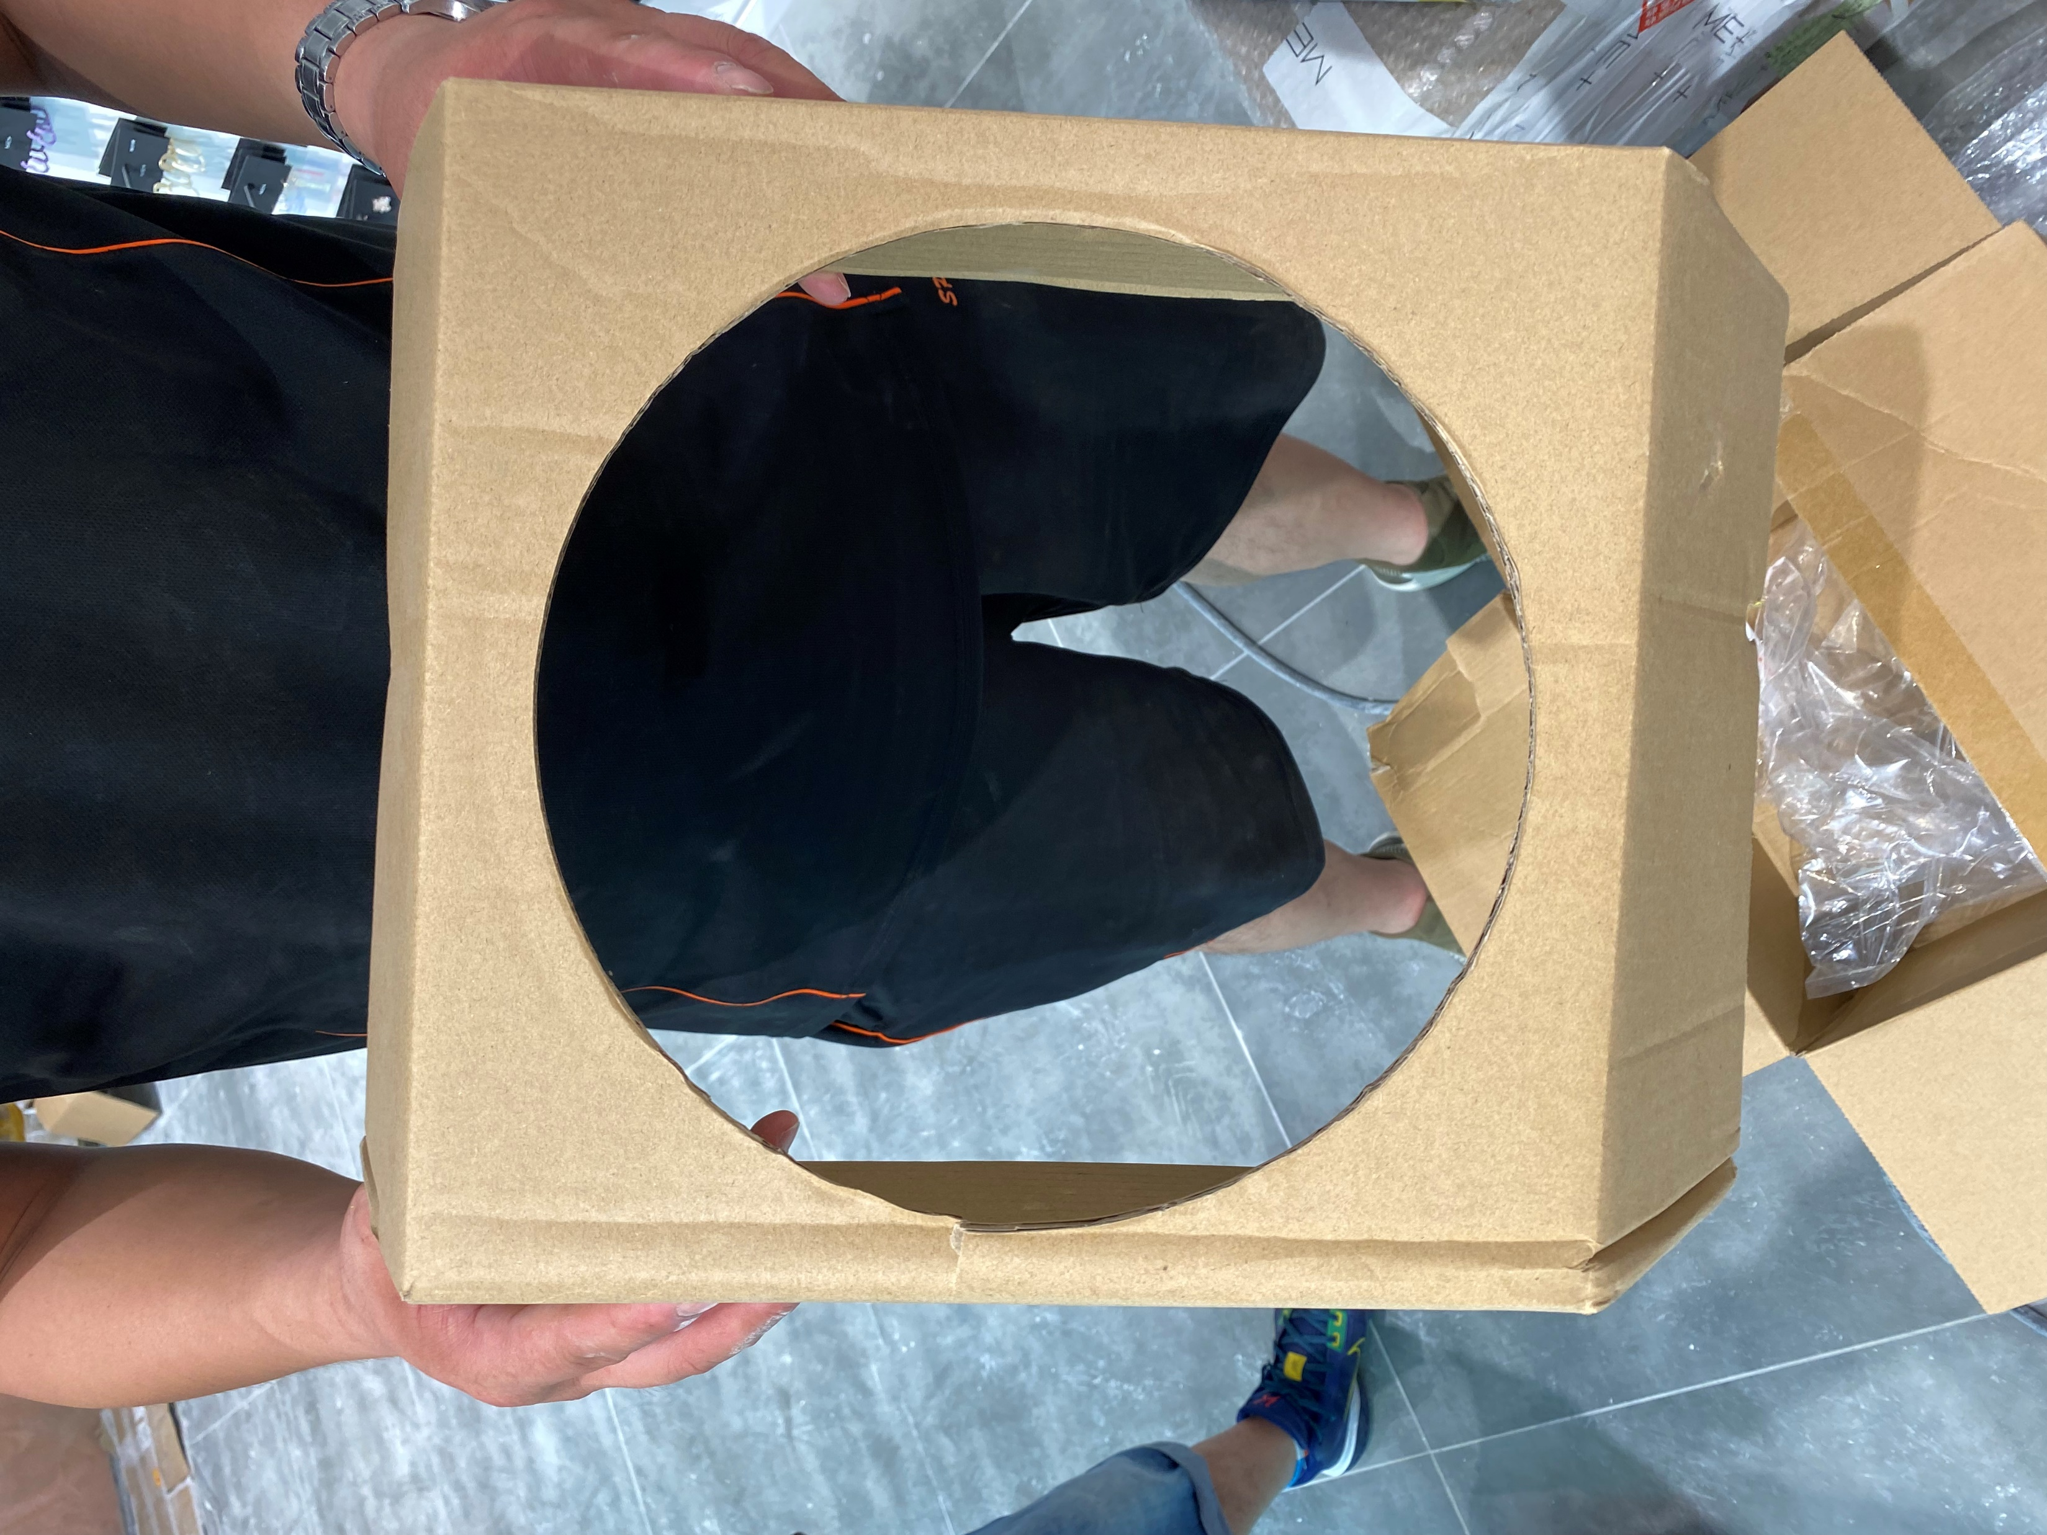
网络设备
设备名称：天花扬声器（在货物中找出喇叭，核对好数量，由施工队安装，可寻求工程监理帮助）

Slide 18
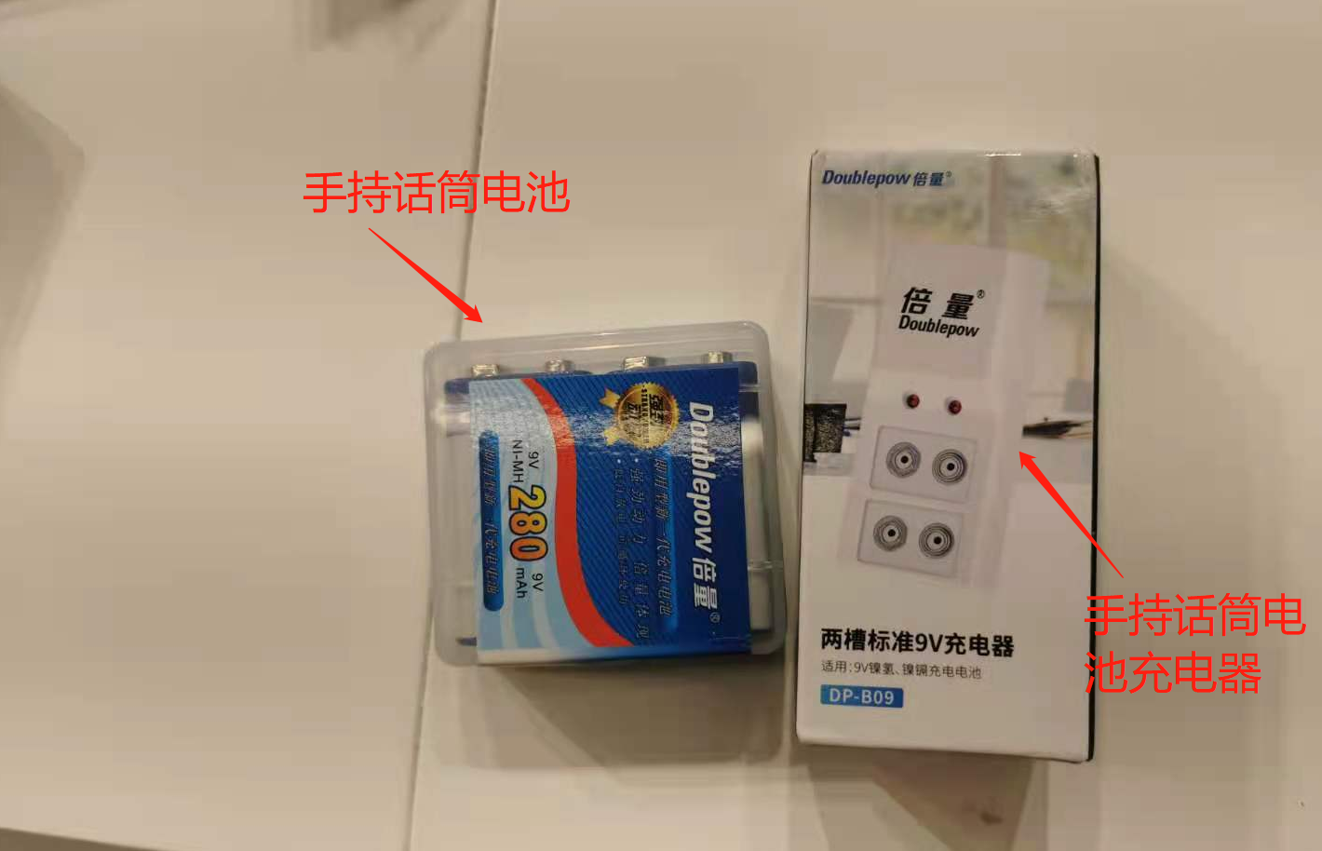
音频设备
设备名称：充电器及电池

Slide 19
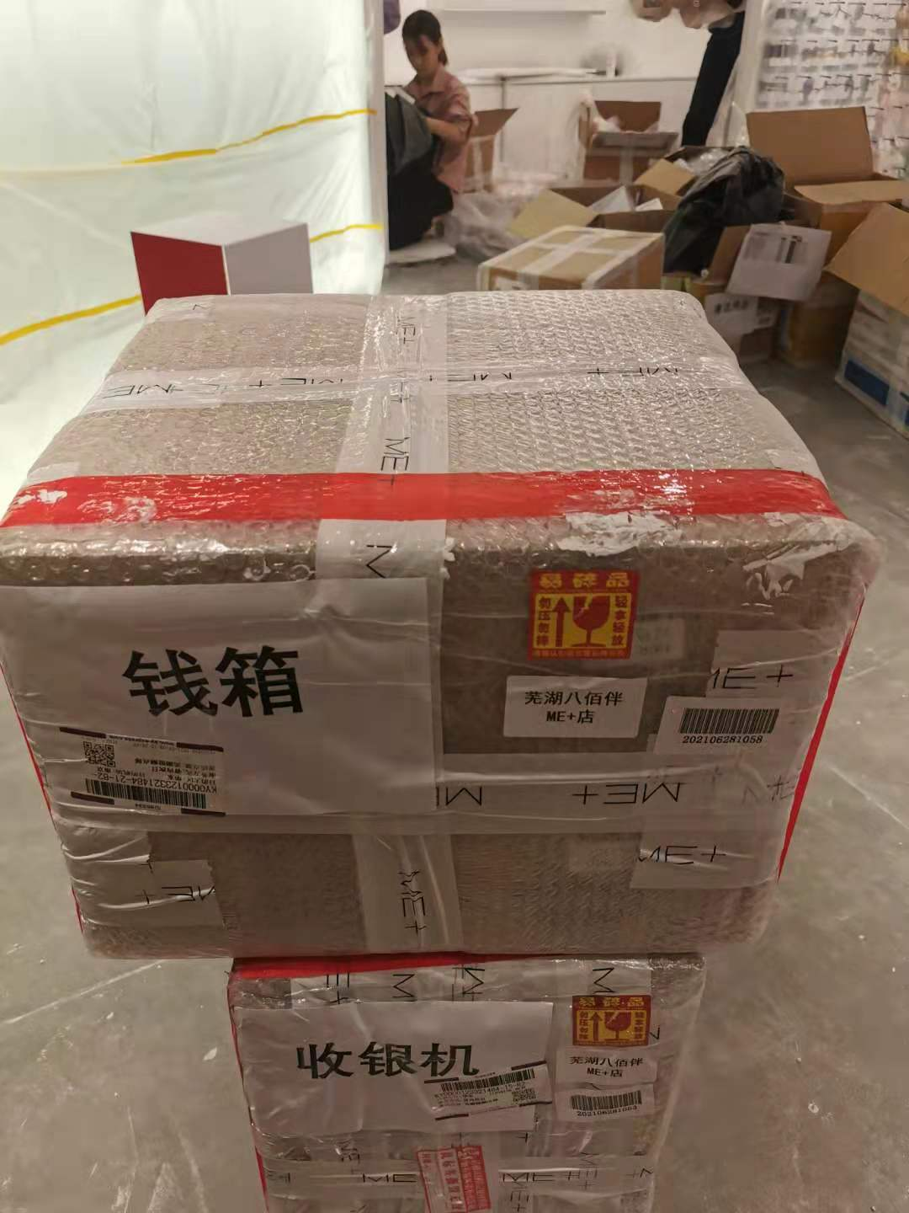
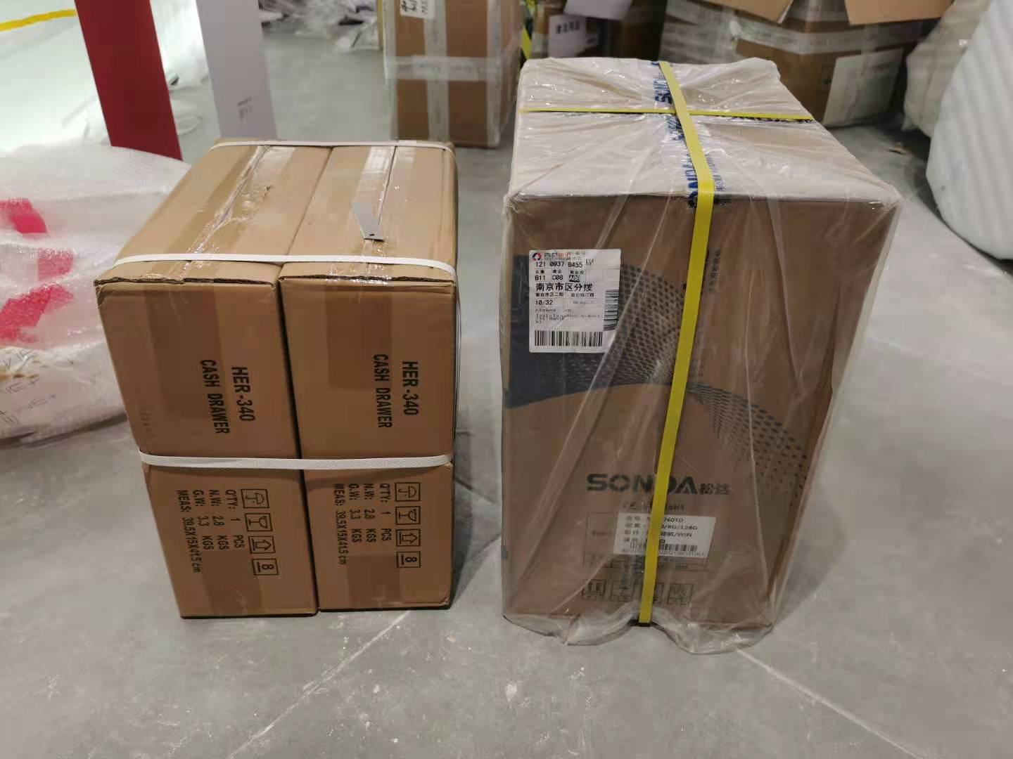
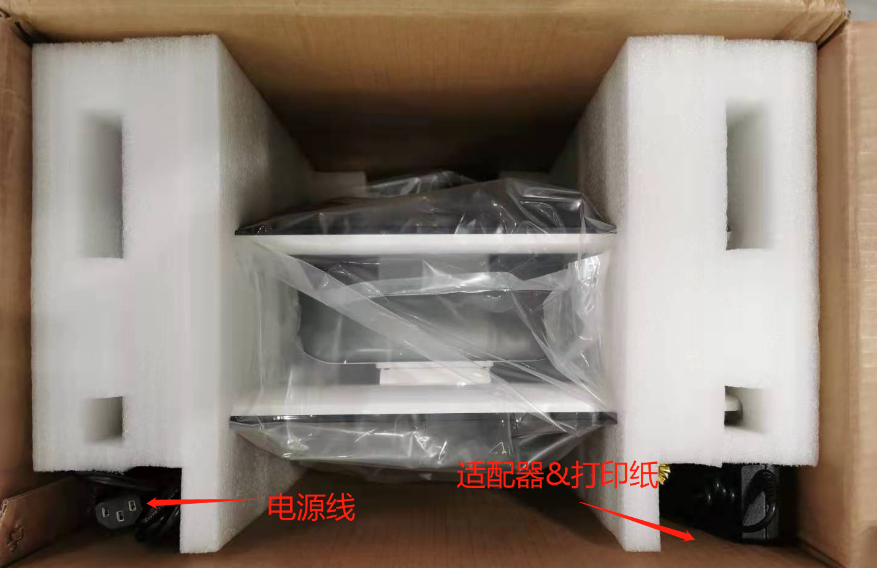
收银机
设备名称：ME+收银机/钱箱

Slide 20
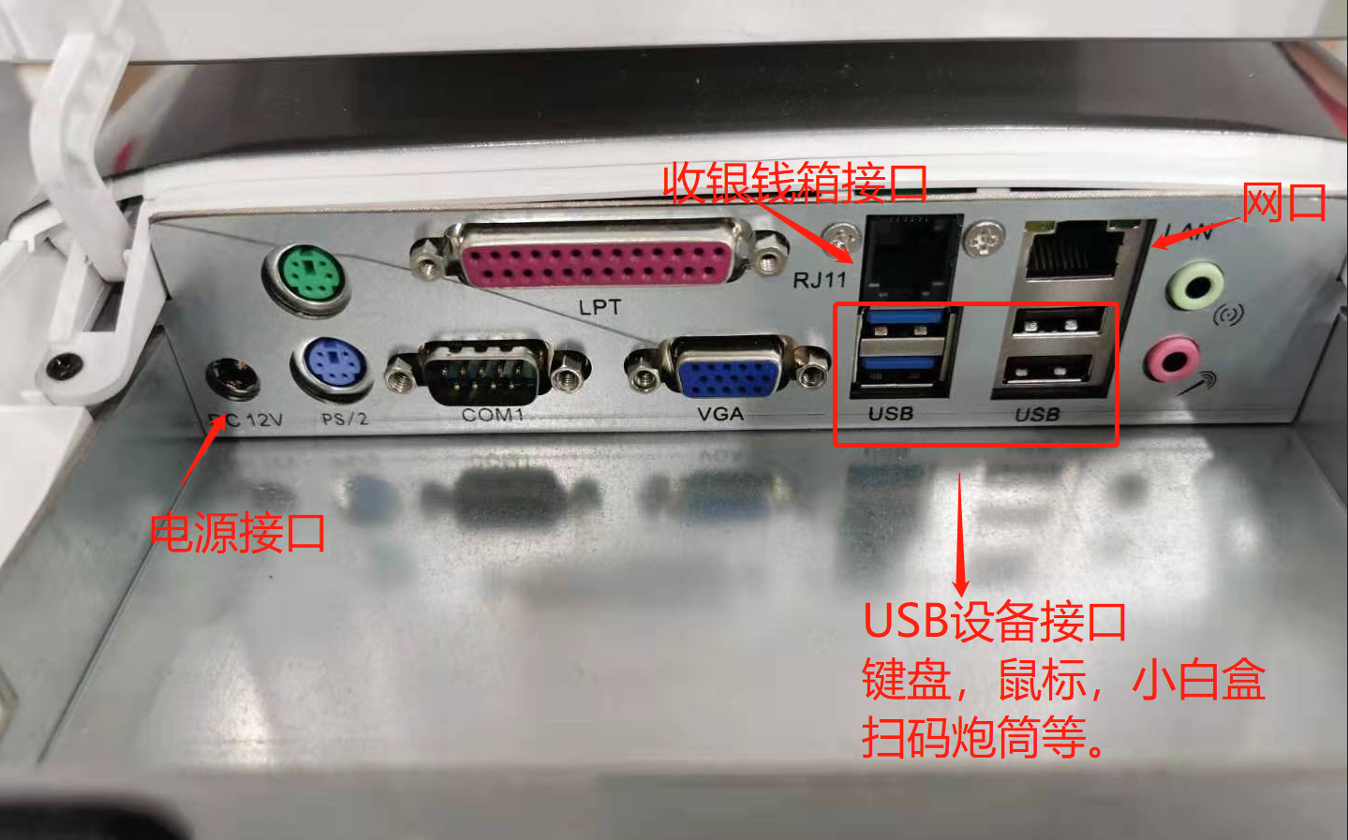
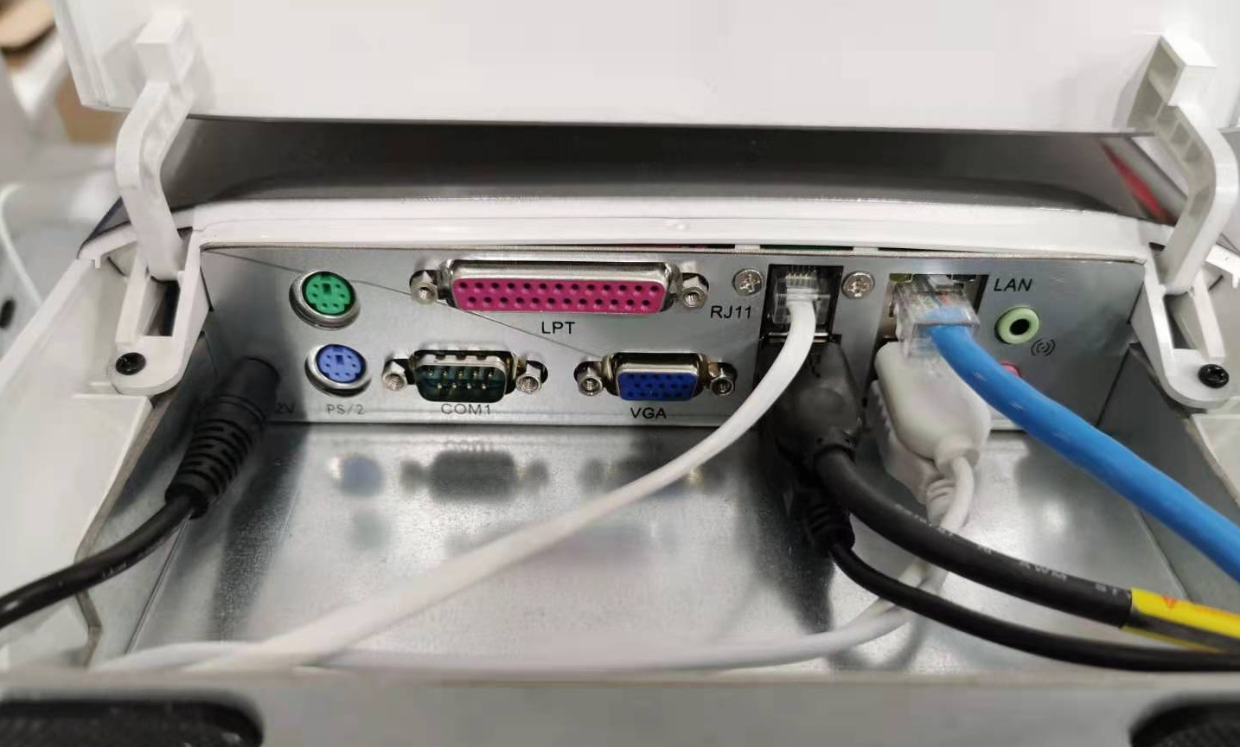
收银机
设备名称：ME+收银机接线
收银机上外设：键盘，鼠标，小白盒，扫码炮筒，钱箱，电源。找到设备插到对应接口即可。
外设插好后打开收银机，确认网络无误后，打开桌面上的向日葵软件，拍照发由信息部远程安装软件。

Slide 21
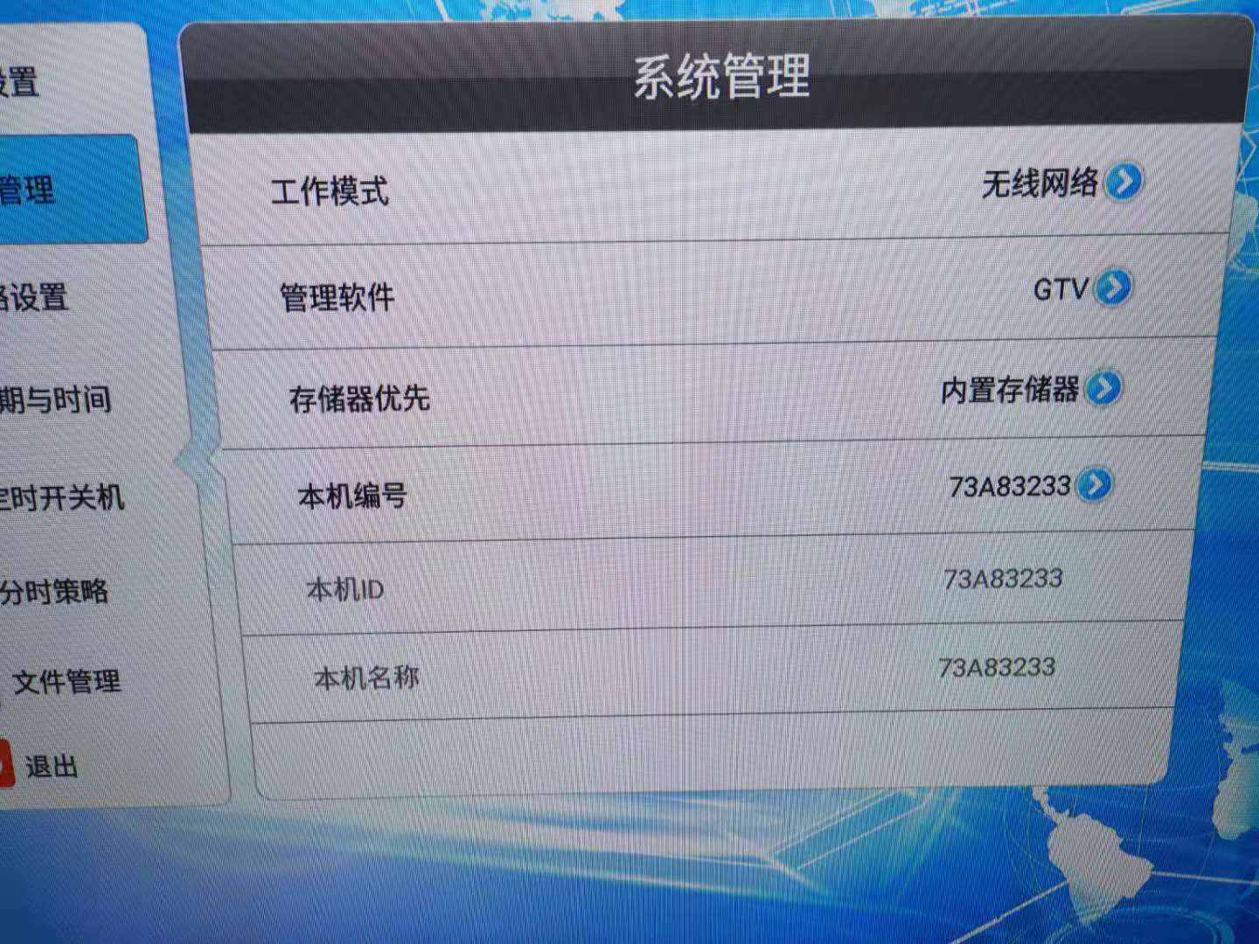
大屏设备
由于大屏有两套系统，当大屏显示两个其中之一的画面，拍照发给信息部王灏即可。

Slide 22
其他设备
1.监控安装师傅会提前联系门店对接人，确认好现场是否满足安装条件，宽带是否正常。
2.监控安装师傅有工具，可以帮忙把店内所有的网线水晶头都制作好，此项不记费用，义务帮忙，如有不配合，请和信息部王灏联系。
3.监控安装完毕后需协助安装师傅调整照射覆盖角度及通道重命名，机柜里的设备及网线整理调试完毕后无问题，方可签据验收单。
4.大屏安装是由安装师傅安装，安装完毕之后联系信息部王灏下发视频，等视频正常播放且观察大屏整体平整度，无明显凹凸，左右错位等情况，方可签据验收单。
5.收银机安装完成后，开机打开网页，确保网络正常后，打开桌面上向日葵软件，拍照发给信息部王灏，远程安装伯俊系统和更换收银机壁纸等。
6.现场有一切安装或需要协调的问题，请电话联系信息部王灏！

